Slide 1
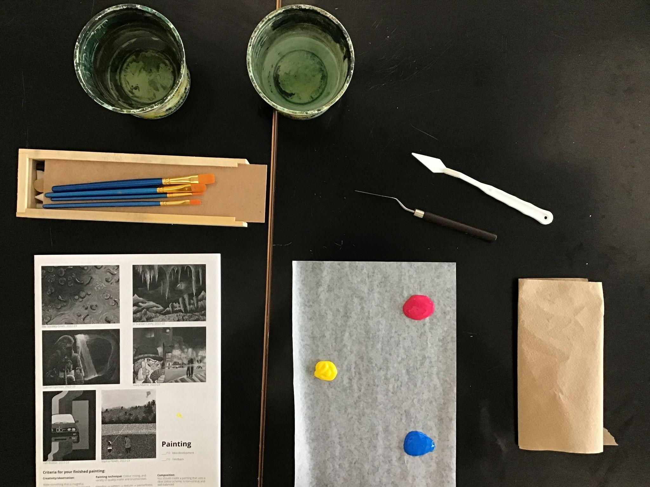
Today you need
water
brushes
palette knife
painting booklet
paper palette
paper towel
Notes:
Record Art 11 translations in notes only, Summer 2025 generated on 8/22/2025
Today you need your brushes from your cubby, your palette and palette knives, acrylic paint, an apron, one container of water, some paper towel, and your Painting booklet
===
shqiptare - Albanian
Sot ju duhen furçat tuaja nga cuba juaj, paleta dhe thikat e paletës, bojë akrilike, një përparëse, një enë me ujë, pak peshqir letre dhe broshurën tuaj të pikturës
አማርኛ - Amharic
ዛሬ ብሩሽዎን ከኩቢዎ ፣ ከፓልቴልዎ እና ከፓልቴል ቢላዎችዎ ፣ ከአይሪሊክ ቀለም ፣ ከአፕሮን ፣ አንድ የውሃ መያዣ ፣ ትንሽ የወረቀት ፎጣ እና የስዕል ቡክሌ ያስፈልግዎታል
عربي - Arabic
اليوم ستحتاج إلى فرشاتك من خزانتك، ولوحة الألوان وسكاكين اللوحة، والطلاء الأكريليكي، ومئزر، ووعاء من الماء، وبعض المناشف الورقية، وكتيب الرسم الخاص بك.
հայերեն - Armenian
Այսօր ձեզ անհրաժեշտ են ձեր խոզանակները, ձեր գունապնակ և գունապնակ դանակներ, ակրիլային ներկ, գոգնոց, մեկ տարա ջուր, թղթե սրբիչ և ձեր Նկարչական գրքույկը:
Català - Catalan
Avui necessiteu els vostres pinzells del vostre cubby, els vostres ganivets de paleta i paleta, pintura acrílica, un davantal, un recipient d'aigua, una tovallola de paper i el vostre llibret de pintura.
中文 - Chinese
今天你需要从你的小柜子里拿出画笔、调色板和调色刀、丙烯颜料、一条围裙、一容器水、一些纸巾和你的绘画小册子
Nederlands - Dutch
Vandaag heb je de volgende spullen nodig: je penselen uit je opbergvak, je palet en paletmessen, acrylverf, een schort, een bak water, wat keukenpapier en je schilderboekje.
فارسی - Farsi
امروز شما به قلم موها، چاقوهای پالت و پالت، رنگ اکریلیک، پیش بند، یک ظرف آب، مقداری دستمال کاغذی و کتابچه نقاشی خود نیاز دارید.
Français - French
Aujourd'hui, vous avez besoin de vos pinceaux de votre casier, de votre palette et de vos couteaux à palette, de peinture acrylique, d'un tablier, d'un récipient d'eau, d'une serviette en papier et de votre livret de peinture.
Deutsch - German
Heute brauchst du deine Pinsel aus deinem Ablagefach, deine Palette und Palettenmesser, Acrylfarbe, eine Schürze, einen Behälter mit Wasser, ein paar Papiertücher und dein Malbuch.
ગુજરાતી - Gujarati
આજે તમારે તમારા ક્યુબીમાંથી તમારા બ્રશ, તમારી પેલેટ અને પેલેટ છરીઓ, એક્રેલિક પેઇન્ટ, એક એપ્રોન, પાણીનો એક કન્ટેનર, થોડો કાગળનો ટુવાલ અને તમારી પેઇન્ટિંગ પુસ્તિકાની જરૂર છે.
हिंदी - Hindi
आज आपको अपने क्यूबी से ब्रश, अपने पैलेट और पैलेट चाकू, ऐक्रेलिक पेंट, एक एप्रन, पानी का एक कंटेनर, कुछ पेपर तौलिया और अपनी पेंटिंग पुस्तिका की आवश्यकता है।
Italiano - Italian
Oggi ti serviranno i pennelli dal tuo cubicolo, la tavolozza e i coltelli da tavolozza, la pittura acrilica, un grembiule, un contenitore d'acqua, un tovagliolo di carta e il tuo libretto di pittura.
日本語 - Japanese
今日は、小部屋にある筆、パレットとパレットナイフ、アクリル絵の具、エプロン、水の入った容器、ペーパータオル、そして絵画の小冊子が必要です。
한국어 - Korean
오늘은 보관함에서 꺼낸 브러시, 팔레트와 팔레트 나이프, 아크릴 페인트, 앞치마, 물 한 통, 종이 타월, 그림책이 필요합니다.
Kurdî - Kurdish
Îro pêdiviya we bi firçeyên xwe yên ji kuçika xwe, palet û kêrên paleta xwe, boyaxa akrilîk, pêşgotek, yek konteynir av, hin destmala kaxezê û pirtûka weya boyaxkirinê heye.
Melayu - Malay
Hari ini anda memerlukan berus dari cubby anda, pisau palet dan palet anda, cat akrilik, apron, satu bekas air, beberapa tuala kertas dan buku kecil Lukisan anda
മലയാളം - Malayalam
ഇന്ന് നിങ്ങൾക്ക് നിങ്ങളുടെ ക്യൂബിയിൽ നിന്നുള്ള ബ്രഷുകൾ, നിങ്ങളുടെ പാലറ്റ്, പാലറ്റ് കത്തികൾ, അക്രിലിക് പെയിൻ്റ്, ഒരു ഏപ്രോൺ, ഒരു കണ്ടെയ്നർ വെള്ളം, കുറച്ച് പേപ്പർ ടവൽ, നിങ്ങളുടെ പെയിൻ്റിംഗ് ബുക്ക്ലെറ്റ് എന്നിവ ആവശ്യമാണ്.
नेपाली - Nepali
आज तपाइँलाई तपाइँको क्यूबीबाट तपाइँको ब्रश, तपाइँको प्यालेट र प्यालेट चक्कुहरू, एक्रिलिक रंग, एप्रोन, पानीको एक कन्टेनर, केहि कागज तौलिया, र तपाइँको चित्रकारी पुस्तिका चाहिन्छ।
پښتو - Pashto
نن ورځ تاسو د خپل کیوب څخه برشونو ته اړتیا لرئ، ستاسو پیلټ او پیلټ چاقو، اکریلیک رنګ، یو اپون، د اوبو یو کانټینر، یو څه کاغذ تولیه، او ستاسو د انځور کولو کتابچه.
Português - Portuguese
Hoje você precisa de seus pincéis do seu cubículo, sua paleta e espátulas, tinta acrílica, um avental, um recipiente com água, algumas toalhas de papel e seu livreto de pintura.
ਪੰਜਾਬੀ - Punjabi
ਅੱਜ ਤੁਹਾਨੂੰ ਆਪਣੇ ਕਿਊਬੀ ਤੋਂ ਆਪਣੇ ਬੁਰਸ਼, ਤੁਹਾਡੇ ਪੈਲੇਟ ਅਤੇ ਪੈਲੇਟ ਚਾਕੂ, ਐਕ੍ਰੀਲਿਕ ਪੇਂਟ, ਇੱਕ ਐਪਰਨ, ਪਾਣੀ ਦਾ ਇੱਕ ਡੱਬਾ, ਕੁਝ ਕਾਗਜ਼ ਦਾ ਤੌਲੀਆ, ਅਤੇ ਤੁਹਾਡੀ ਪੇਂਟਿੰਗ ਕਿਤਾਬਚਾ ਦੀ ਲੋੜ ਹੈ।
Русский - Russian
Сегодня вам понадобятся кисти из вашего шкафчика, палитра и мастихины, акриловые краски, фартук, емкость с водой, бумажное полотенце и буклет с описанием рисования.
српски - Serbian
Данас су вам потребне ваше четке из ваше кочије, ваше палете и ножеви за палете, акрилна боја, кецеља, једна посуда воде, неки папирни пешкир и ваша књижица за сликање
Soomaali - Somali
Maanta waxaad u baahan tahay burushka cubbykaaga, palette palette mindiyo palette ah, rinji akrilik ah, faashad, hal weel oo biyo ah, tuwaal warqad ah, iyo buug-yarahaaga rinjiyeynta.
Español - Spanish
Hoy necesitas tus pinceles de tu cubículo, tu paleta y espátulas, pintura acrílica, un delantal, un recipiente con agua, un poco de toalla de papel y tu folleto de pintura.
basa Sunda - Sundanese
Dinten anjeun peryogi sikat anjeun tina cubby anjeun, palette sareng palette knives anjeun, cet akrilik, apron, hiji wadah cai, sababaraha anduk kertas, sareng buklet Lukisan anjeun.
kiswahili - Swahili
Leo unahitaji brashi kutoka kwa mtoto wako, visu vya palette na palette, rangi ya akriliki, aproni, chombo kimoja cha maji, kitambaa cha karatasi na kijitabu chako cha Uchoraji.
svenska - Swedish
Idag behöver du dina penslar från din kubbe, dina palett- och palettknivar, akrylfärg, ett förkläde, en behållare med vatten, lite pappershandduk och ditt målarhäfte
Tagalog
Ngayon kailangan mo ang iyong mga brush mula sa iyong cubby, ang iyong palette at palette na kutsilyo, acrylic na pintura, isang apron, isang lalagyan ng tubig, ilang paper towel, at iyong Painting booklet
தமிழ் - Tamil
இன்று உங்களுக்கு உங்கள் குட்டியிலிருந்து தூரிகைகள், உங்கள் தட்டு மற்றும் தட்டு கத்திகள், அக்ரிலிக் பெயிண்ட், ஒரு ஏப்ரன், ஒரு கொள்கலன் தண்ணீர், சில காகித துண்டுகள் மற்றும் உங்கள் ஓவியம் கையேடு தேவை.
แบบไทย - Thai
วันนี้คุณต้องมีแปรงจากตู้ของคุณ จานสีและมีดจานสี สีอะคริลิก ผ้ากันเปื้อน ถังน้ำหนึ่งใบ กระดาษเช็ดมือ และสมุดวาดภาพของคุณ
Türkçe - Turkish
Bugün dolabınızdaki fırçalarınıza, paletinize ve palet bıçaklarınıza, akrilik boyaya, bir önlüğe, bir kap suya, biraz kağıt havluya ve Boyama kitapçığınıza ihtiyacınız var.
Українська - Ukrainian
Сьогодні вам знадобляться ваші пензлі з вашої дитини, ваша палітра та мастихіни, акрилова фарба, фартух, одна ємність з водою, трохи паперового рушника та ваш буклет з малювання
اردو - Urdu
آج آپ کو اپنے کیوب سے اپنے برش، اپنے پیلیٹ اور پیلیٹ چاقو، ایکریلک پینٹ، ایک تہبند، پانی کا ایک کنٹینر، کچھ کاغذی تولیہ، اور اپنی پینٹنگ کتابچہ کی ضرورت ہے۔
Tiếng Việt - Vietnamese
Hôm nay bạn cần chuẩn bị cọ vẽ từ tủ đựng đồ, bảng màu và dao pha màu, màu acrylic, tạp dề, một hộp đựng nước, một ít khăn giấy và tập sách hướng dẫn vẽ.

Slide 2
Today’s goal
Combine the best ideas together.
Select 8+ reference images.
Create a painted rough copy of your idea.
قم بجمع أفضل الأفكار معًا، واختر 8 صور مرجعية أو أكثر، ثم قم بإنشاء نسخة تقريبية مرسومة لفكرتك.
将最好的想法结合起来，选择 8 张以上的参考图片，并创作出你的想法的绘画草稿。
بهترین ایده‌ها را با هم ترکیب کنید، بیش از ۸ تصویر مرجع انتخاب کنید و یک کپی خام نقاشی‌شده از ایده‌تان ایجاد کنید.
Kombiniere die besten Ideen, wähle mindestens 8 Referenzbilder aus und erstelle eine gemalte Skizze deiner Idee.
सर्वोत्तम विचारों को एक साथ मिलाएं, 8+ संदर्भ चित्र चुनें, और अपने विचार की एक चित्रित प्रतिलिपि बनाएं।
가장 좋은 아이디어를 모두 합치고, 8개 이상의 참조 이미지를 선택한 다음, 아이디어의 대략적인 그림을 그립니다.
Ramanên çêtirîn bi hev re bikin yek, zêdetirî 8 wêneyên referansê hilbijêrin û kopiyek boyaxkirî ya ramana xwe biafirînin.
Спојите најбоље идеје, изаберите 8+ референтних слика и направите осликану грубу копију своје идеје.
Combina las mejores ideas, selecciona al menos 8 imágenes de referencia y crea un boceto pintado de tu idea.
Pagsamahin ang pinakamagagandang ideya, pumili ng 8+ reference na larawan, at lumikha ng pininturahan na magaspang na kopya ng iyong ideya.
Об’єднайте найкращі ідеї разом, виберіть 8+ зображень-посилань та створіть намальовану чорнову копію вашої ідеї.
Notes:
Current Art 11 languages shortened next to English, Summer 2025 generated on 10/30/2025
Today’s goal: Combine the best ideas together. Select 8+ reference images. Create a painted rough copy of your idea.
Shortened text:
Combine the best ideas together, select 8+ reference images, and create a painted rough copy of your idea.
===
shqiptare - Albanian
Qëllimi i sotëm: Kombinoni idetë më të mira së bashku. Zgjidhni 8+ imazhe referuese. Krijoni një kopje të pikturuar të idesë suaj.
አማርኛ - Amharic
የዛሬው ግብ: ምርጥ ሀሳቦችን አንድ ላይ ያጣምሩ. 8+ የማጣቀሻ ምስሎችን ይምረጡ። የሃሳብዎን ቀለም የተቀባ ሻካራ ቅጂ ይፍጠሩ።
عربي - Arabic
هدف اليوم: جمع أفضل الأفكار معًا. اختر 8 صور مرجعية أو أكثر. أنشئ نسخة أولية مرسومة من فكرتك.
հայերեն - Armenian
Այսօրվա նպատակը՝ միավորել լավագույն գաղափարները։ Ընտրեք 8+ հղումային պատկեր։ Ստեղծեք ձեր գաղափարի նկարազարդված մոտավոր պատճենը։
Català - Catalan
L'objectiu d'avui: Combinar les millors idees. Seleccionar més de 8 imatges de referència. Crear una còpia esbossa pintada de la teva idea.
中文 - Chinese
今日目标：将最佳创意融合在一起。选择8张以上的参考图片。绘制一份你想法的草图。
Nederlands - Dutch
Doel van vandaag: Combineer de beste ideeën. Selecteer 8+ referentiebeelden. Maak een getekende ruwe versie van je idee.
فارسی - Farsi
هدف امروز: بهترین ایده‌ها را با هم ترکیب کنید. بیش از ۸ تصویر مرجع انتخاب کنید. یک کپی خام نقاشی شده از ایده خود ایجاد کنید.
Français - French
Objectif du jour : combiner les meilleures idées. Sélectionnez au moins 8 images de référence. Créez une ébauche peinte de votre idée.
Deutsch - German
Heutiges Ziel: Die besten Ideen miteinander verbinden. Wähle mindestens acht Referenzbilder aus. Erstelle eine gemalte Skizze deiner Idee.
ગુજરાતી - Gujarati
આજનો ધ્યેય: શ્રેષ્ઠ વિચારોને એકસાથે જોડો. 8+ સંદર્ભ છબીઓ પસંદ કરો. તમારા વિચારની પેઇન્ટેડ રફ કોપી બનાવો.
हिंदी - Hindi
आज का लक्ष्य: सर्वोत्तम विचारों को एक साथ मिलाएँ। 8+ संदर्भ चित्र चुनें। अपने विचार की एक चित्रित रफ़ कॉपी बनाएँ।
Italiano - Italian
Obiettivo di oggi: combinare le idee migliori. Seleziona più di 8 immagini di riferimento. Crea una bozza dipinta della tua idea.
日本語 - Japanese
今日の目標：最高のアイデアを組み合わせる。参考画像を8枚以上選び、アイデアのラフスケッチを作成する。
한국어 - Korean
오늘의 목표: 최고의 아이디어를 하나로 모으기. 참고 이미지 8개 이상 선택. 아이디어의 대략적인 스케치를 그려보기.
Kurdî - Kurdish
Armanca îro: Ramanên herî baş bi hev re bikin yek. 8+ wêneyên referansê hilbijêrin. Kopiyek boyaxkirî ya ramana xwe biafirînin.
Melayu - Malay
Matlamat hari ini: Gabungkan idea terbaik bersama-sama. Pilih 8+ imej rujukan. Buat salinan kasar idea anda yang dicat.
മലയാളം - Malayalam
ഇന്നത്തെ ലക്ഷ്യം: മികച്ച ആശയങ്ങൾ ഒരുമിച്ച് ചേർക്കുക. 8+ റഫറൻസ് ചിത്രങ്ങൾ തിരഞ്ഞെടുക്കുക. നിങ്ങളുടെ ആശയത്തിന്റെ ഒരു പെയിന്റ് ചെയ്ത റഫ് കോപ്പി സൃഷ്ടിക്കുക.
नेपाली - Nepali
आजको लक्ष्य: उत्कृष्ट विचारहरूलाई एकसाथ जोड्नुहोस्। ८+ सन्दर्भ छविहरू चयन गर्नुहोस्। आफ्नो विचारको चित्रित रफ प्रतिलिपि सिर्जना गर्नुहोस्।
پښتو - Pashto
د نن ورځې هدف: غوره نظرونه سره یوځای کړئ. د 8+ حوالې انځورونه غوره کړئ. د خپلې مفکورې یوه رنګه کاپي جوړه کړئ.
Português - Portuguese
Objetivo de hoje: Combinar as melhores ideias. Selecione 8 ou mais imagens de referência. Crie um esboço pintado da sua ideia.
ਪੰਜਾਬੀ - Punjabi
ਅੱਜ ਦਾ ਟੀਚਾ: ਸਭ ਤੋਂ ਵਧੀਆ ਵਿਚਾਰਾਂ ਨੂੰ ਇਕੱਠਾ ਕਰੋ। 8+ ਸੰਦਰਭ ਚਿੱਤਰ ਚੁਣੋ। ਆਪਣੇ ਵਿਚਾਰ ਦੀ ਇੱਕ ਪੇਂਟ ਕੀਤੀ ਮੋਟਾ ਕਾਪੀ ਬਣਾਓ।
Русский - Russian
Цель на сегодня: объединить лучшие идеи. Выберите не менее 8 референсных изображений. Создайте черновой вариант вашей идеи.
српски - Serbian
Данашњи циљ: Спојите најбоље идеје. Изаберите 8+ референтних слика. Направите осликану грубу копију своје идеје.
Soomaali - Somali
Hadafka maanta: Isku-dar fikradaha ugu fiican si wadajir ah. Dooro 8+ sawiro tixraac Abuur fikradaada nuqul qalafsan oo rinji ah.
Español - Spanish
Objetivo de hoy: Combinar las mejores ideas. Seleccionar al menos 8 imágenes de referencia. Crear un boceto a color de la idea.
basa Sunda - Sundanese
Tujuan dinten ieu: Gabungkeun ideu pangsaéna. Pilih 8+ gambar rujukan. Jieun salinan kasar dicét gagasan anjeun.
kiswahili - Swahili
Kusudi la leo: Kuchanganya mawazo bora pamoja. Chagua picha 8+ za marejeleo. Unda nakala iliyochorwa ya wazo lako.
svenska - Swedish
Dagens mål: Kombinera de bästa idéerna. Välj 8+ referensbilder. Skapa en målad kopia av din idé.
Tagalog
Layunin ngayong araw: Pagsamahin ang pinakamagagandang ideya. Pumili ng 8+ reference na larawan. Gumawa ng pininturahan na magaspang na kopya ng iyong ideya.
தமிழ் - Tamil
இன்றைய குறிக்கோள்: சிறந்த யோசனைகளை ஒன்றாக இணைக்கவும். 8+ குறிப்பு படங்களைத் தேர்ந்தெடுக்கவும். உங்கள் யோசனையின் தோராயமான நகலை வரையவும்.
แบบไทย - Thai
เป้าหมายวันนี้: รวบรวมไอเดียที่ดีที่สุดเข้าด้วยกัน เลือกภาพอ้างอิงอย่างน้อย 8 ภาพ แล้วสร้างสำเนาคร่าวๆ ของไอเดียของคุณ
Türkçe - Turkish
Bugünün hedefi: En iyi fikirleri bir araya getirin. 8'den fazla referans görseli seçin. Fikrinizin boyalı, kaba bir kopyasını oluşturun.
Українська - Ukrainian
Мета на сьогодні: об'єднати найкращі ідеї разом. Виберіть 8+ зразків зображень. Створіть намальовану чорнову копію вашої ідеї.
اردو - Urdu
آج کا مقصد: بہترین خیالات کو ایک ساتھ جوڑیں۔ 8+ حوالہ جاتی تصاویر منتخب کریں۔ اپنے خیال کی پینٹ شدہ کچی کاپی بنائیں۔
Tiếng Việt - Vietnamese
Mục tiêu hôm nay: Kết hợp những ý tưởng hay nhất. Chọn 8+ hình ảnh tham khảo. Vẽ một bản phác thảo ý tưởng của bạn.

Slide 3
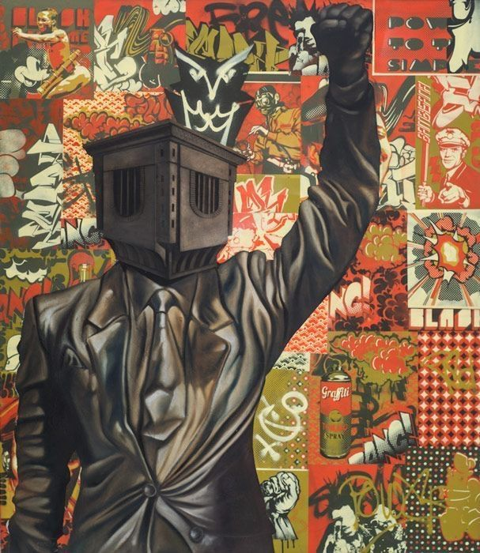

Khaya Witbooi
Common Ground II (Opposites Attract)
2014

Slide 4
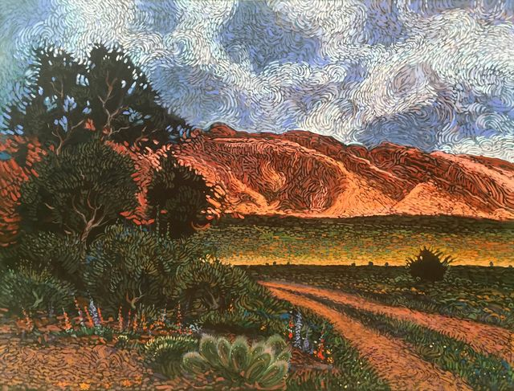
Shonto Begay (Navajo), Road to Skeleton Mesa, 2016

Slide 5
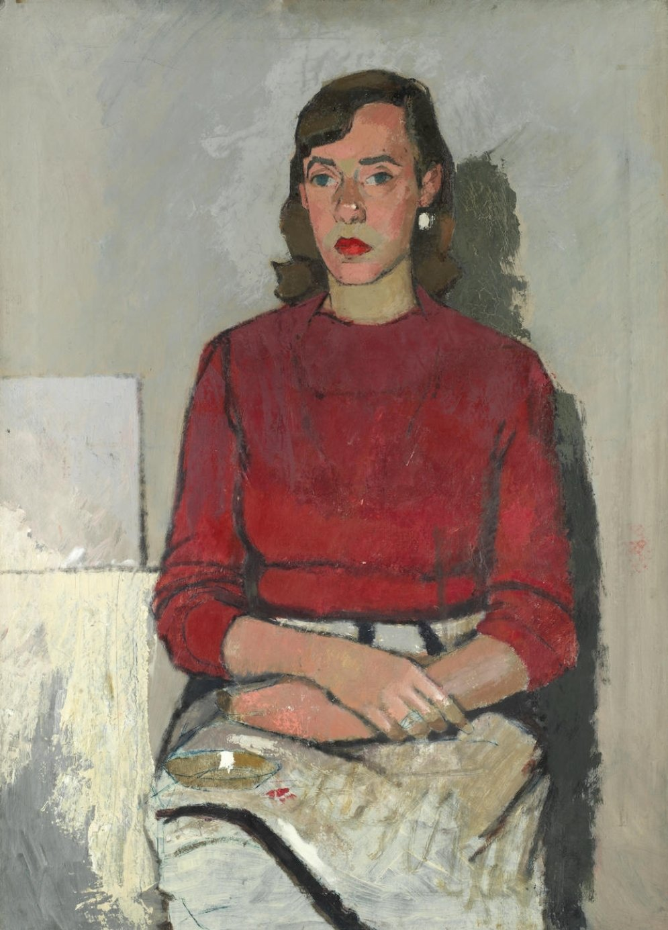

Christopher Chamberlain (UK)
Heather in Red Top
oil and crayon on canvas
91.5 x 67cm (36 x 26 ⅜”)
1926

Slide 6
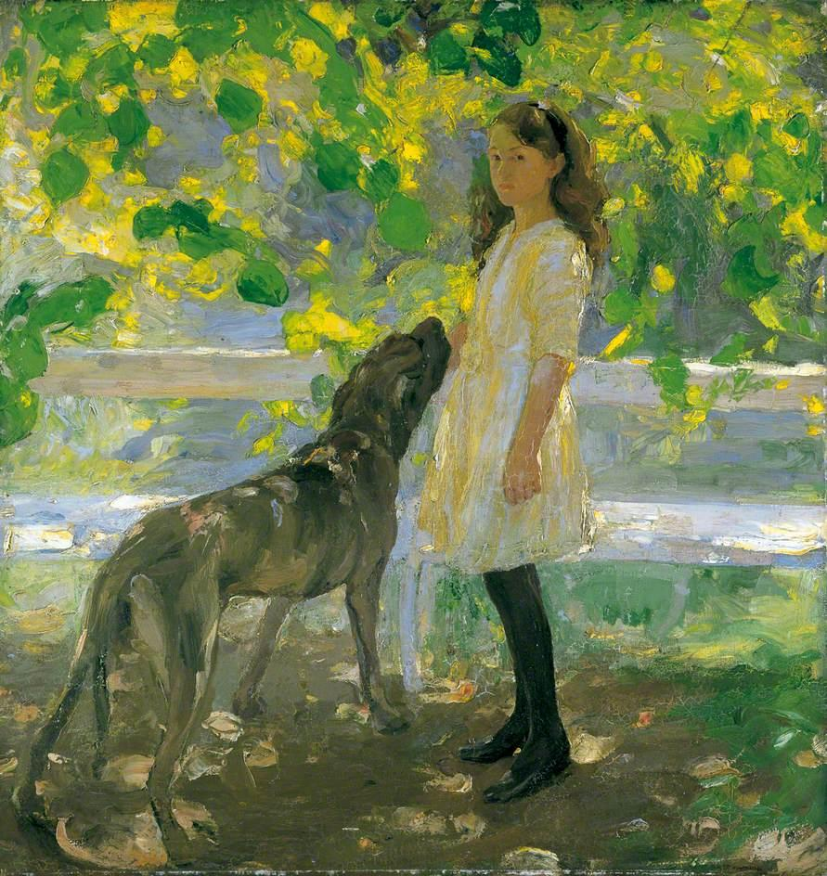

Amy Katherine Browning (UK)
Lime Tree Shade
oil on canvas
114 x 107 cm
1913

Slide 7
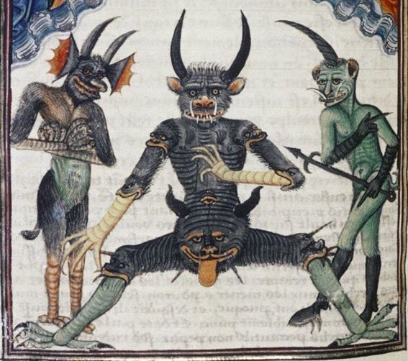
Demons
@WeirdMedieval from Bodleian Library MS. Douce 134, 15th century France

Slide 9
Developing ideas for the acrylic painting
تطوير أفكار للرسم بالاكريليك
为丙烯画构思
ایده پردازی برای نقاشی با رنگ اکریلیک
Ideenentwicklung für das Acrylgemälde
ऐक्रेलिक पेंटिंग के लिए विचार विकसित करना
아크릴 그림에 대한 아이디어 개발
Pêşxistina ramanên ji bo boyaxkirina akrîlîk
Развијање идеја за акрилно сликање
Desarrollando ideas para la pintura acrílica
Pagbuo ng mga ideya para sa pagpipinta ng acrylic
Розробка ідей для акрилового живопису
Notes:
Current Art 11 languages centred next to English, Summer 2025 generated on 10/30/2025
Developing ideas for the acrylic painting
===
shqiptare - Albanian
Zhvillimi i ideve për pikturën akrilike
አማርኛ - Amharic
ለ acrylic ስዕል ሀሳቦችን ማዳበር
عربي - Arabic
تطوير أفكار للرسم بالاكريليك
հայերեն - Armenian
Ակրիլային նկարչության գաղափարների մշակում
Català - Catalan
Desenvolupant idees per a la pintura acrílica
中文 - Chinese
为丙烯画构思
Nederlands - Dutch
Ideeën ontwikkelen voor het acrylschilderij
فارسی - Farsi
ایده پردازی برای نقاشی با رنگ اکریلیک
Français - French
Développement d'idées pour la peinture acrylique
Deutsch - German
Ideenentwicklung für das Acrylgemälde
ગુજરાતી - Gujarati
એક્રેલિક પેઇન્ટિંગ માટે વિચારો વિકસાવવી
हिंदी - Hindi
ऐक्रेलिक पेंटिंग के लिए विचार विकसित करना
Italiano - Italian
Sviluppo di idee per la pittura acrilica
日本語 - Japanese
アクリル絵画のアイデアを練る
한국어 - Korean
아크릴 그림에 대한 아이디어 개발
Kurdî - Kurdish
Pêşxistina ramanên ji bo boyaxkirina akrîlîk
Melayu - Malay
Membangunkan idea untuk lukisan akrilik
മലയാളം - Malayalam
അക്രിലിക് പെയിന്റിംഗിനുള്ള ആശയങ്ങൾ വികസിപ്പിക്കുന്നു
नेपाली - Nepali
एक्रिलिक चित्रकलाको लागि विचारहरू विकास गर्दै
پښتو - Pashto
د اکریلیک نقاشۍ لپاره د نظرونو رامینځته کول
Português - Portuguese
Desenvolvendo ideias para a pintura acrílica.
ਪੰਜਾਬੀ - Punjabi
ਐਕ੍ਰੀਲਿਕ ਪੇਂਟਿੰਗ ਲਈ ਵਿਚਾਰ ਵਿਕਸਤ ਕਰਨਾ
Русский - Russian
Разработка идей для акриловой живописи
српски - Serbian
Развијање идеја за акрилно сликање
Soomaali - Somali
Horumarinta fikradaha rinjiyeynta akriliga
Español - Spanish
Desarrollando ideas para la pintura acrílica
basa Sunda - Sundanese
Ngembangkeun ide pikeun lukisan akrilik
kiswahili - Swahili
Kuendeleza mawazo ya uchoraji wa akriliki
svenska - Swedish
Utveckla idéer för akrylmålning
Tagalog
Pagbuo ng mga ideya para sa pagpipinta ng acrylic
தமிழ் - Tamil
அக்ரிலிக் ஓவியத்திற்கான யோசனைகளை உருவாக்குதல்.
แบบไทย - Thai
การพัฒนาไอเดียสำหรับการวาดภาพอะคริลิก
Türkçe - Turkish
Akrilik boyama için fikir geliştirme
Українська - Ukrainian
Розробка ідей для акрилового живопису
اردو - Urdu
ایکریلک پینٹنگ کے لیے آئیڈیاز تیار کرنا
Tiếng Việt - Vietnamese
Phát triển ý tưởng cho bức tranh acrylic

Slide 10
Collaging your ideas is smart!
إن تجميع أفكارك هو أمر ذكي!
将你的想法拼贴起来真是个好主意！
کنار هم گذاشتن ایده‌ها هوشمندانه است!
Ideen in Collagen zu ordnen ist clever!
अपने विचारों को एकत्रित करना बुद्धिमानी है!
아이디어를 콜라주하는 건 똑똑한 일이에요!
Berhevkirina ramanên te jîr e!
Колажирање ваших идеја је паметно!
¡Combina tus ideas mediante collages es una idea inteligente!
Ang pag-collage ng iyong mga ideya ay matalino!
Об'єднання ідей у ​​колаж – це розумно!
Notes:
Current Art 11 languages centred next to English, Summer 2025 generated on 10/30/2025
Collaging your ideas is smart!
===
shqiptare - Albanian
Kolazhi i ideve tuaja është i zgjuar!
አማርኛ - Amharic
ሀሳቦችዎን መሰብሰብ ብልህነት ነው!
عربي - Arabic
إن تجميع أفكارك هو أمر ذكي!
հայերեն - Armenian
Ձեր գաղափարները կոլաժավորելը խելացի է։
Català - Catalan
Fer un collage de les teves idees és intel·ligent!
中文 - Chinese
将你的想法拼贴起来真是个好主意！
Nederlands - Dutch
Het is slim om je ideeën te collageren!
فارسی - Farsi
کنار هم گذاشتن ایده‌ها هوشمندانه است!
Français - French
Assembler ses idées en collage, c'est intelligent !
Deutsch - German
Ideen in Collagen zu ordnen ist clever!
ગુજરાતી - Gujarati
તમારા વિચારો ભેગા કરવા એ સમજદારી છે!
हिंदी - Hindi
अपने विचारों को एकत्रित करना बुद्धिमानी है!
Italiano - Italian
Creare collage di idee è una cosa intelligente!
日本語 - Japanese
アイデアをコラージュするのは賢い選択です!
한국어 - Korean
아이디어를 콜라주하는 건 똑똑한 일이에요!
Kurdî - Kurdish
Berhevkirina ramanên te jîr e!
Melayu - Malay
Mengumpul idea anda adalah bijak!
മലയാളം - Malayalam
നിങ്ങളുടെ ആശയങ്ങൾ കൂട്ടിച്ചേർക്കുന്നത് ബുദ്ധിപരമാണ്!
नेपाली - Nepali
आफ्ना विचारहरू मिलाउनु बुद्धिमानी हो!
پښتو - Pashto
د خپلو نظرونو راټولول هوښیارتیا ده!
Português - Portuguese
Fazer colagens com suas ideias é uma ótima ideia!
ਪੰਜਾਬੀ - Punjabi
ਆਪਣੇ ਵਿਚਾਰਾਂ ਨੂੰ ਇਕੱਠਾ ਕਰਨਾ ਸਮਝਦਾਰੀ ਹੈ!
Русский - Russian
Объединяйте свои идеи в единое целое!
српски - Serbian
Колажирање ваших идеја је паметно!
Soomaali - Somali
Isku-dubarid fikradahaaga waa caqli!
Español - Spanish
¡Combina tus ideas mediante collages es una idea inteligente!
basa Sunda - Sundanese
Collaging gagasan anjeun téh pinter!
kiswahili - Swahili
Kukusanya mawazo yako ni busara!
svenska - Swedish
Att kollagera sina idéer är smart!
Tagalog
Ang pag-collage ng iyong mga ideya ay matalino!
தமிழ் - Tamil
உங்கள் கருத்துக்களைத் தொகுப்பது புத்திசாலித்தனம்!
แบบไทย - Thai
การทำคอลลาจไอเดียของคุณเป็นเรื่องชาญฉลาด!
Türkçe - Turkish
Fikirlerinizi kolajlamak akıllıcadır!
Українська - Ukrainian
Об'єднання ідей у ​​колаж – це розумно!
اردو - Urdu
اپنے خیالات کو جمع کرنا ہوشیار ہے!
Tiếng Việt - Vietnamese
Ghép các ý tưởng của bạn lại với nhau là một cách thông minh!

Slide 12
Current points JUST for collecting & collaging reference photos
Brooklyn - 40%
Cat - 25%
Cristian - 10%
Gabriel - 15%
Kurt G - 40%
Kurt V - 45%
Maddy - 50%
النقاط الحالية مخصصة فقط لجمع وتركيب الصور المرجعية
当前积分仅用于收集和拼贴参考照片
نکات فعلی فقط برای جمع‌آوری و کلاژ عکس‌های مرجع
Aktuelle Punkte NUR zum Sammeln und Collagen von Referenzfotos
वर्तमान बिंदु केवल संदर्भ फ़ोटो एकत्र करने और कोलाज करने के लिए
참고 사진 수집 및 콜라주를 위한 현재 포인트
Xalên heyî JUST ji bo berhevkirin û kolajkirina wêneyên referansê
Тренутни поени САМО за сакупљање и колажирање референтних фотографија
Puntos actuales SOLO para recopilar y hacer collages de fotos de referencia
Mga kasalukuyang puntos PARA LANG sa pagkolekta at pag-collag ng mga reference na larawan
Поточні бали ТІЛЬКИ за колекціонування та колажування довідкових фотографій
Notes:
Current Art 11 languages next to English, Summer 2025 generated on 10/28/2025
Current points JUST for collecting & collaging reference photos
===
shqiptare - Albanian
Pikë aktuale VETËM për mbledhjen dhe kolazhimin e fotove referuese
አማርኛ - Amharic
የማጣቀሻ ፎቶዎችን ለመሰብሰብ እና ለመሰብሰብ አሁን ያሉ ነጥቦች
عربي - Arabic
النقاط الحالية مخصصة فقط لجمع وتركيب الصور المرجعية
հայերեն - Armenian
Ներկայիս միավորներ JUST՝ հղումային լուսանկարներ հավաքելու և կոլաժավորելու համար
Català - Catalan
Punts actuals NOMÉS per recopilar i fer collages de fotos de referència
中文 - Chinese
当前积分仅用于收集和拼贴参考照片
Nederlands - Dutch
Huidige punten ALLEEN voor het verzamelen en collageren van referentiefoto's
فارسی - Farsi
نکات فعلی فقط برای جمع‌آوری و کلاژ عکس‌های مرجع
Français - French
Points actuels JUSTE pour la collecte et le collage de photos de référence
Deutsch - German
Aktuelle Punkte NUR zum Sammeln und Collagen von Referenzfotos
ગુજરાતી - Gujarati
સંદર્ભ ફોટા એકત્રિત કરવા અને એકત્રિત કરવા માટેના વર્તમાન મુદ્દાઓ
हिंदी - Hindi
वर्तमान बिंदु केवल संदर्भ फ़ोटो एकत्र करने और कोलाज करने के लिए
Italiano - Italian
Punti attuali SOLO per raccogliere e assemblare foto di riferimento
日本語 - Japanese
参考写真の収集とコラージュのみの現在のポイント
한국어 - Korean
참고 사진 수집 및 콜라주를 위한 현재 포인트
Kurdî - Kurdish
Xalên heyî JUST ji bo berhevkirin û kolajkirina wêneyên referansê
Melayu - Malay
Mata semasa HANYA untuk mengumpul & mengumpul foto rujukan
മലയാളം - Malayalam
റഫറൻസ് ഫോട്ടോകൾ ശേഖരിക്കുന്നതിനും ശേഖരിക്കുന്നതിനും മാത്രമുള്ള നിലവിലെ പോയിന്റുകൾ
नेपाली - Nepali
सन्दर्भ तस्बिरहरू सङ्कलन र सङ्कलन गर्नका लागि हालका अंकहरू
پښتو - Pashto
د حوالې عکسونو راټولولو او راټولولو لپاره اوسني ټکي
Português - Portuguese
Pontos atuais APENAS para coletar e colar fotos de referência
ਪੰਜਾਬੀ - Punjabi
ਹਵਾਲਾ ਫੋਟੋਆਂ ਇਕੱਠੀਆਂ ਕਰਨ ਅਤੇ ਇਕੱਠਾ ਕਰਨ ਲਈ ਮੌਜੂਦਾ ਅੰਕ
Русский - Russian
Текущие баллы ТОЛЬКО за сбор и коллажирование референсных фотографий
српски - Serbian
Тренутни поени САМО за сакупљање и колажирање референтних фотографија
Soomaali - Somali
Dhibcaha hadda jira oo KALIYA ururinta & ururinta sawirrada tixraaca
Español - Spanish
Puntos actuales SOLO para recopilar y hacer collages de fotos de referencia
basa Sunda - Sundanese
Poin ayeuna JUST pikeun ngumpulkeun & ngumpulkeun poto rujukan
kiswahili - Swahili
Alama za sasa TU za kukusanya na kukusanya picha za marejeleo
svenska - Swedish
Nuvarande punkter BARA för att samla och kollagera referensbilder
Tagalog
Mga kasalukuyang puntos PARA LANG sa pagkolekta at pag-collag ng mga reference na larawan
தமிழ் - Tamil
தற்போதைய புள்ளிகள் குறிப்பு புகைப்படங்களை சேகரித்து தொகுக்க மட்டுமே.
แบบไทย - Thai
คะแนนปัจจุบันสำหรับการรวบรวมและการทำภาพอ้างอิงเท่านั้น
Türkçe - Turkish
SADECE referans fotoğrafları toplamak ve kolajlamak için geçerli noktalar
Українська - Ukrainian
Поточні бали ТІЛЬКИ за колекціонування та колажування довідкових фотографій
اردو - Urdu
موجودہ پوائنٹس صرف حوالہ جاتی تصاویر کو اکٹھا کرنے اور جمع کرنے کے لیے
Tiếng Việt - Vietnamese
Điểm hiện tại CHỈ dành cho việc thu thập và ghép ảnh tham khảo

Slide 14
Painting calendar
Happy New Year |  | Acrylic colour wheel |  | Acrylic techniques
 | Hello Kitty! |  | Observation
15 |  | Start mini painting |  | 19
 | 23 |  | Exam week
Be awesome😀! |  |  | ❄️
❄️ |  | Idea Development |  | 9
 | 13 |  | 15
Heritage Day | Base layer |  | Line work
Background |  | 28 |  | 1
 | 5 |  | 7
March Break!
18 |  | 20 |  | Last day for painting!

Slide 15
Acrylic painting timeline
1 | 2 | 3 | 4 | 5 | 1 | 2 | 3 | 1 | 2 | 3 | 4 | 1 | 2 | 3 | 4 | 5 | 6 | 7 | 8 | 9 | 10
Skill building بناء المهارات 技能培养 スキルの構築 스킬 빌딩 Desarrollo de habilidades Формування навичок Kĩ năng xây dựng |  |  |  |  | Mini painting بناء لوحة صغيرة 迷你画 ミニペインティング 미니 페인팅 mini pintura Міні живопис bức tranh nhỏ |  |  | Idea development تطوير الفكرة 创意发展 アイデア開発 아이디어 개발 Desarrollo de ideas Розвиток ідеї phát triển ý tưởng |  |  |  | Line drawing خط الرسم 画线 線画 선 그리기 Dibujo lineal Штриховий малюнок Vẽ đường thẳng |  | First layer الطبقة الأولى 第一层 最初の層 첫 번째 레이어 Primera capa Перший шар Lớp đầu tiên |  |  | Second layer طبقه ثانيه 第二层 2層目 두 번째 레이어 Segunda capa Другий шар Lớp thứ hai |  |  | Adjustment تعديل 调整 調整 조정 Ajustamiento Коригування điều chỉnh
Notes:
En - partial translations, Summer 2023
Textural explorations timeline: Skill building, Idea development, Line drawing, First layer, Second layer, Adjustment
Ar
الجدول الزمني للاستكشافات النصية: بناء المهارات ، تطوير الفكرة ، الرسم الخطي ، الطبقة الأولى ، الطبقة الثانية ، التعديل
Zh
纹理探索时间线：技能建设、想法发展、线条绘制、第一层、第二层、调整
Fa
جدول زمانی اکتشافات بافتی: ایجاد مهارت، توسعه ایده، ترسیم خط، لایه اول، لایه دوم، تنظیم
De
Zeitleiste für Texturerkundungen: Kompetenzaufbau, Ideenentwicklung, Strichzeichnung, erste Ebene, zweite Ebene, Anpassung
Nl
Tijdlijn voor textuurverkenningen: vaardigheden opbouwen, idee-ontwikkeling, lijntekening, eerste laag, tweede laag, aanpassing
Hi
पाठ्यचर्या अन्वेषण समयरेखा: कौशल निर्माण, विचार विकास, रेखा चित्रण, पहली परत, दूसरी परत, समायोजन
Ja
テクスチャ探索タイムライン: スキル構築、アイデア開発、線画、第 1 レイヤー、第 2 レイヤー、調整
Ko
텍스처 탐색 타임라인: 스킬 구축, 아이디어 개발, 선 그리기, 첫 번째 레이어, 두 번째 레이어, 조정
Ku
Demjimêra lêgerînên tekstal: Avakirina jêhatîbûnê, pêşkeftina ramanê, xêzkirina xetê, qata yekem, qata duyemîn, verastkirin
Ne
टेक्स्चरल अन्वेषण समयरेखा: कौशल निर्माण, विचार विकास, रेखा रेखाचित्र, पहिलो तह, दोस्रो तह, समायोजन
Pa
ਟੈਕਸਟਚਰਲ ਖੋਜਾਂ ਦੀ ਸਮਾਂਰੇਖਾ: ਹੁਨਰ ਨਿਰਮਾਣ, ਵਿਚਾਰ ਵਿਕਾਸ, ਲਾਈਨ ਡਰਾਇੰਗ, ਪਹਿਲੀ ਪਰਤ, ਦੂਜੀ ਪਰਤ, ਸਮਾਯੋਜਨ
Ps
د متن اکتشاف مهال ویش: د مهارت جوړول، د نظر پراختیا، د کرښې رسمول، لومړی پرت، دویمه پرت، سمون
Pt
Cronograma de explorações texturais: construção de habilidades, desenvolvimento de ideias, desenho de linha, primeira camada, segunda camada, ajuste
Ru
Временная шкала текстурных исследований: развитие навыков, развитие идеи, рисование линий, первый слой, второй слой, корректировка
So
Jadwalka sahaminta qoraalka: Dhisidda xirfadda, horumarinta fikradda, sawiridda khadka, lakabka koowaad, lakabka labaad, hagaajinta
Es
Línea de tiempo de exploraciones texturales: desarrollo de habilidades, desarrollo de ideas, dibujo lineal, primera capa, segunda capa, ajuste
Sw
Ratiba ya matukio ya uchunguzi wa maandishi: Ujenzi wa ujuzi, Ukuzaji wa wazo, Mchoro wa mstari, Safu ya kwanza, Safu ya pili, Marekebisho
Tl
Timeline ng mga textural exploration: Pagbuo ng kasanayan, Pagbuo ng ideya, Pagguhit ng linya, Unang layer, Pangalawang layer, Pagsasaayos
Th
ไทม์ไลน์การสำรวจพื้นผิว: การสร้างทักษะ การพัฒนาไอเดีย การวาดเส้น ชั้นแรก ชั้นที่สอง การปรับแต่ง
Tr
Doku keşifleri zaman çizelgesi: Beceri oluşturma, Fikir geliştirme, Çizgi çizme, Birinci katman, İkinci katman, Ayarlama
Uk
Хронологія текстурних досліджень: розвиток навичок, розробка ідеї, креслення ліній, перший шар, другий шар, коригування
Vi
Dòng thời gian khám phá kết cấu: Xây dựng kỹ năng, Phát triển ý tưởng, Vẽ đường kẻ, Lớp đầu tiên, Lớp thứ hai, Điều chỉnh

Slide 16
Acrylic painting evaluation
Creativity and Observation: Make something that is unusual, unique, thoughtful, or very well-observed.
Your artwork should communicate it's idea well whether your idea is "a person can be lonely, even in a crowd," or "the petals of flowers are delicate, varied, and unbelievably beautiful."
Quality of brushwork and colour mixing: A variety of different kinds of marks, brushstrokes of high quality
Composition: Create a painting that uses a clear colour scheme, is non-central, and well-balanced
الإبداع والملاحظة
创造力和观察力
خلاقیت و مشاهده
Kreativität und Beobachtungsgabe
रचनात्मकता और अवलोकन
창의성과 관찰력
Afirînerî û Çavdêrî
Креативност и запажање
Creatividad y observación
Pagkamalikhain at Pagmamasid
Креативність та спостережливість
جودة عمل الفرشاة وخلط الألوان
笔触和色彩混合的质量
کیفیت قلم‌مو و ترکیب رنگ‌ها
Qualität des Pinselstrichs und der Farbmischung
ब्रशवर्क और रंग मिश्रण की गुणवत्ता
붓놀림과 색상 혼합의 품질
Kalîteya firçeyê û tevlihevkirina rengan
Квалитет цртања четкицом и мешања боја
Calidad de la pincelada y mezcla de colores
Kalidad ng brushwork at paghahalo ng kulay
Якість роботи пензлем та змішування кольорів
التكوين ومخطط الألوان
构图和色彩方案
ترکیب‌بندی و طرح رنگی
Komposition und Farbschema
रचना और रंग योजना
구성 및 색상 구성표
Pêkhate û şêwaza rengan
Композиција и шема боја
Composición y esquema de color
Komposisyon at scheme ng kulay
Композиція та колірна гама
Notes:
Record Art 11 translations in notes only, Summer 2025 generated on 10/30/2025
Acrylic painting evaluation: Creativity and Observation: Make something that is unusual, unique, thoughtful, or very well-observed. Your artwork should communicate it's idea well whether your idea is "a person can be lonely, even in a crowd," or "the petals of flowers are delicate, varied, and unbelievably beautiful." A range of approaches works here: insightful ← well-observed = creative → unexpected. Quality of brushwork and colour mixing: There must be a variety of different kinds of marks and brushstrokes of high quality. Some brushstrokes are better: blending → pattern → texture → painterliness. Composition: You should create a painting that uses a clear colour scheme, is non-central, and well-balanced.
===
shqiptare - Albanian
Vlerësimi i pikturës me akrilik: Kreativiteti dhe Vëzhgimi: Bëni diçka të pazakontë, unike, të menduar mirë ose shumë të vëzhguar. Vepra juaj artistike duhet ta komunikojë mirë idenë e saj, pavarësisht nëse ideja juaj është "një person mund të jetë i vetmuar, edhe në një turmë", apo "petalet e luleve janë delikate, të larmishme dhe tepër të bukura". Këtu funksionon një gamë qasjesh: e mprehtë ← e vëzhguar mirë = krijuese → e papritur. Cilësia e punimit me furçë dhe përzierjes së ngjyrave: Duhet të ketë një larmi të llojeve të ndryshme të shenjave dhe goditjeve të furçës me cilësi të lartë. Disa goditje furçe janë më të mira: përzierja → modeli → tekstura → piktorësi. Kompozimi: Duhet të krijoni një pikturë që përdor një skemë të qartë ngjyrash, nuk është qendrore dhe është e ekuilibruar mirë.
አማርኛ - Amharic
አክሬሊክስ ሥዕል ግምገማ፡ ፈጠራ እና ምልከታ፡ ያልተለመደ፣ ልዩ፣ አሳቢ ወይም በደንብ የታዘበ ነገር ያድርጉ። የጥበብ ስራዎ ሃሳባችሁ "አንድ ሰው በተሰበሰበበት ጊዜም ቢሆን ብቸኝነት ሊኖረው ይችላል" ወይም "የአበቦች ቅጠሎች ስስ፣ የተለያዩ እና የማይታመን ቆንጆዎች" መሆን አለመሆኑ ሃሳቡን በደንብ ማሳወቅ አለበት። የተለያዩ አቀራረቦች እዚህ ይሰራሉ፡ አስተዋይ ← በደንብ የታየ = ፈጠራ → ያልተጠበቀ። የብሩሽ ስራ እና የቀለም መቀላቀል ጥራት፡- ከፍተኛ ጥራት ያላቸው ልዩ ልዩ ዓይነት ምልክቶች እና ብሩሾች መኖር አለባቸው። አንዳንድ የብሩሽ መርገጫዎች የተሻሉ ናቸው፡ መቀላቀል → ጥለት → ሸካራነት → ሥዕላዊነት። ቅንብር: ግልጽ የሆነ የቀለም ዘዴን የሚጠቀም, መካከለኛ ያልሆነ እና ሚዛናዊ የሆነ ስዕል መፍጠር አለብዎት.
عربي - Arabic
تقييم لوحات الأكريليك: الإبداع والملاحظة: ابتكر شيئًا غير عادي، فريدًا، عميقًا، أو مُلاحظًا بدقة. يجب أن يُعبّر عملك الفني عن فكرته جيدًا، سواءً كانت فكرتك "قد يشعر الإنسان بالوحدة، حتى في حشد من الناس"، أو "بتلات الزهور رقيقة ومتنوعة وجميلة بشكل لا يُصدق". هناك مجموعة من الأساليب المُناسبة هنا: ثاقب ← مُلاحظ جيدًا = إبداعي ← غير متوقع. جودة ضربات الفرشاة ومزج الألوان: يجب أن يكون هناك تنوع في العلامات وضربات الفرشاة عالية الجودة. بعض ضربات الفرشاة أفضل: المزج ← النمط ← الملمس ← الرسامة. التكوين: يجب أن تُبدع لوحةً تستخدم نظام ألوان واضحًا، غير مركزية، ومتوازنة.
հայերեն - Armenian
Ակրիլային նկարչության գնահատում. Ստեղծագործականություն և դիտարկում. Ստեղծեք ինչ-որ անսովոր, եզակի, մտածված կամ շատ լավ դիտարկվող բան: Ձեր աշխատանքը պետք է լավ փոխանցի իր գաղափարը՝ անկախ նրանից, թե ձեր գաղափարը «մարդը կարող է միայնակ լինել նույնիսկ ամբոխի մեջ» է, թե «ծաղիկների թերթիկները նուրբ են, բազմազան և անհավանականորեն գեղեցիկ»: Այստեղ գործում են մոտեցումների մի շարք. խորաթափանց ← լավ դիտարկվող = ստեղծագործական → անսպասելի: Վրձնի աշխատանքի և գույների խառնուրդի որակը. Պետք է լինեն տարբեր տեսակի նշաններ և բարձրորակ վրձնահարվածներ: Որոշ վրձնահարվածներ ավելի լավն են. խառնուրդ → նախշ → հյուսվածք → նկարչականություն: Կոմպոզիցիա. Դուք պետք է ստեղծեք մի նկար, որն օգտագործում է հստակ գունային սխեմա, կենտրոնական չէ և լավ հավասարակշռված է:
Català - Catalan
Avaluació de la pintura acrílica: Creativitat i observació: Fes alguna cosa inusual, única, reflexiva o molt ben observada. La teva obra d'art ha de comunicar bé la seva idea, tant si la teva idea és "una persona pot estar sola, fins i tot en una multitud" com si és "els pètals de les flors són delicats, variats i increïblement bells". Aquí funciona una varietat d'enfocaments: perspicaç ← ben observat = creatiu → inesperat. Qualitat de la pinzellada i la barreja de colors: Hi ha d'haver una varietat de diferents tipus de marques i pinzellades d'alta qualitat. Algunes pinzellades són millors: barreja → patró → textura → pictòrica. Composició: Hauries de crear una pintura que utilitzi un esquema de colors clar, que no sigui central i que estigui ben equilibrada.
中文 - Chinese
丙烯画评价：创意与观察：创作一幅不同寻常、独一无二、引人深思或观察入微的作品。无论你的想法是“即使身处人群，人也会感到孤独”，还是“花瓣娇嫩、多样，美得令人难以置信”，你的作品都应该清晰地传达其理念。多种表达方式均可适用：洞察力 ← 观察入微 = 创意 → 出人意料。笔触与色彩混合的质量：作品中必须包含多种高质量的笔触和纹样。某些笔触效果更佳：晕染 → 图案 → 肌理 → 绘画性。构图：你应该创作一幅色彩搭配清晰、构图不以中心为重点、整体平衡的画作。
Nederlands - Dutch
Beoordeling van acrylverf: Creativiteit en observatie: Maak iets dat ongebruikelijk, uniek, doordacht of zeer goed geobserveerd is. Je kunstwerk moet het idee goed overbrengen, of je idee nu is "een persoon kan eenzaam zijn, zelfs in een menigte", of "bloemblaadjes zijn delicaat, gevarieerd en ongelooflijk mooi". Verschillende benaderingen werken hierbij: inzichtelijk ← goed geobserveerd = creatief → onverwacht. Kwaliteit van penseelvoering en kleurmenging: Er moet een verscheidenheid aan verschillende soorten markeringen en penseelstreken van hoge kwaliteit zijn. Sommige penseelstreken zijn beter: blending → patroon → textuur → schilderachtigheid. Compositie: Je moet een schilderij maken met een duidelijk kleurenschema, dat niet centraal staat en goed in balans is.
فارسی - Farsi
ارزیابی نقاشی اکریلیک: خلاقیت و مشاهده: چیزی خلق کنید که غیرمعمول، منحصر به فرد، متفکرانه یا بسیار دقیق باشد. اثر هنری شما باید ایده خود را به خوبی منتقل کند، چه ایده شما این باشد که "یک فرد می‌تواند حتی در میان جمعیت تنها باشد" یا "گلبرگ‌های گل ظریف، متنوع و به طرز باورنکردنی زیبایی دارند". طیف وسیعی از رویکردها در اینجا کار می‌کنند: بصیرت ← دقیق = خلاقانه → غیرمنتظره. کیفیت کار با قلم‌مو و ترکیب رنگ: باید انواع مختلفی از علامت‌ها و ضربات قلم‌مو با کیفیت بالا وجود داشته باشد. برخی از ضربات قلم‌مو بهتر هستند: ترکیب → الگو → بافت → رنگ‌آمیزی. ترکیب‌بندی: شما باید نقاشی‌ای خلق کنید که از یک طرح رنگی واضح استفاده کند، غیرمتمرکز و متعادل باشد.
Français - French
Évaluation de peinture acrylique : Créativité et observation : Créez une œuvre originale, unique, réfléchie ou témoignant d’une grande finesse d’observation. Votre œuvre doit communiquer efficacement son idée, qu’il s’agisse de « la solitude peut s’installer même au milieu d’une foule » ou de « la délicatesse, la variété et la beauté infinie des pétales de fleurs ». Plusieurs approches sont possibles : perspicace ← fine observation = créative → inattendue. Qualité du travail au pinceau et du mélange des couleurs : Votre œuvre doit présenter une variété de marques et de coups de pinceau de haute qualité. Certains coups de pinceau sont plus réussis : fondu → motif → texture → effet pictural. Composition : Votre peinture doit utiliser une palette de couleurs claire, être équilibrée et ne pas présenter de point focal.
Deutsch - German
Bewertung eines Acrylgemäldes: Kreativität und Beobachtungsgabe: Schaffen Sie etwas Ungewöhnliches, Einzigartiges, Nachdenkliches oder besonders aufmerksam Beobachtetes. Ihr Kunstwerk sollte seine Aussage klar vermitteln, sei es „Einsamkeit, selbst in einer Menschenmenge“, oder „Zarte, vielfältige und unglaubliche Schönheit der Blütenblätter“. Verschiedene Herangehensweisen sind hier möglich: Einsicht ← genaue Beobachtung = Kreativität → Überraschung. Qualität des Pinselstrichs und der Farbmischung: Es sollten verschiedene Arten von Strichen und Pinselstrichen von hoher Qualität vorhanden sein. Manche Pinselstriche sind besonders wirkungsvoll: Verschmelzung → Muster → Textur → malerischer Ausdruck. Komposition: Ihr Gemälde sollte ein klares Farbschema aufweisen, nicht zentralisiert und ausgewogen sein.
ગુજરાતી - Gujarati
એક્રેલિક પેઇન્ટિંગ મૂલ્યાંકન: સર્જનાત્મકતા અને અવલોકન: કંઈક એવું બનાવો જે અસામાન્ય, અનોખું, વિચારશીલ અથવા ખૂબ જ સારી રીતે અવલોકિત હોય. તમારી કલાકૃતિએ તેના વિચારને સારી રીતે વ્યક્ત કરવો જોઈએ, પછી ભલે તમારો વિચાર "વ્યક્તિ ભીડમાં પણ એકલો હોઈ શકે છે" અથવા "ફૂલોની પાંખડીઓ નાજુક, વૈવિધ્યસભર અને અવિશ્વસનીય સુંદર હોય." અહીં વિવિધ અભિગમો કામ કરે છે: સમજદાર ← સારી રીતે અવલોકિત = સર્જનાત્મક → અણધારી. બ્રશવર્ક અને રંગ મિશ્રણની ગુણવત્તા: ઉચ્ચ ગુણવત્તાના વિવિધ પ્રકારના ચિહ્નો અને બ્રશસ્ટ્રોક હોવા જોઈએ. કેટલાક બ્રશસ્ટ્રોક વધુ સારા છે: મિશ્રણ → પેટર્ન → ટેક્સચર → પેઇન્ટિંગલીનેસ. રચના: તમારે એક પેઇન્ટિંગ બનાવવું જોઈએ જે સ્પષ્ટ રંગ યોજનાનો ઉપયોગ કરે છે, બિન-કેન્દ્રીય અને સારી રીતે સંતુલિત હોય.
हिंदी - Hindi
ऐक्रेलिक पेंटिंग मूल्यांकन: रचनात्मकता और अवलोकन: कुछ ऐसा बनाएँ जो असामान्य, अनोखा, विचारशील या बहुत अच्छी तरह से अवलोकन किया हुआ हो। आपकी कलाकृति को अपने विचार को अच्छी तरह से व्यक्त करना चाहिए, चाहे आपका विचार "भीड़ में भी एक व्यक्ति अकेला हो सकता है" हो या "फूलों की पंखुड़ियाँ नाज़ुक, विविध और अविश्वसनीय रूप से सुंदर होती हैं।" यहाँ कई दृष्टिकोण काम करते हैं: अंतर्दृष्टिपूर्ण ← अच्छी तरह से अवलोकन किया हुआ = रचनात्मक → अप्रत्याशित। ब्रशवर्क और रंग मिश्रण की गुणवत्ता: विभिन्न प्रकार के चिह्न और उच्च गुणवत्ता वाले ब्रशस्ट्रोक होने चाहिए। कुछ ब्रशस्ट्रोक बेहतर होते हैं: मिश्रण → पैटर्न → बनावट → चित्रकारी। संयोजन: आपको एक ऐसी पेंटिंग बनानी चाहिए जिसमें स्पष्ट रंग योजना का उपयोग हो, जो गैर-केंद्रीय हो, और अच्छी तरह से संतुलित हो।
Italiano - Italian
Valutazione del dipinto acrilico: Creatività e osservazione: crea qualcosa di insolito, unico, ponderato o molto ben osservato. La tua opera d'arte dovrebbe comunicare bene la sua idea, che la tua idea sia "una persona può essere sola, anche in mezzo alla folla" o "i petali dei fiori sono delicati, vari e incredibilmente belli". Qui funziona una gamma di approcci: perspicace ← ben osservato = creativo → inaspettato. Qualità della pennellata e miscelazione dei colori: devono esserci diversi tipi di segni e pennellate di alta qualità. Alcune pennellate sono migliori: fusione → motivo → consistenza → pittoricità. Composizione: dovresti creare un dipinto che utilizzi una combinazione di colori chiara, non centrale e ben bilanciato.
日本語 - Japanese
アクリル画の評価：創造性と観察力：普通ではない、ユニークで、思慮深く、あるいは非常によく観察された作品を作りましょう。作品は、その考えをうまく表現する必要があります。「人は群衆の中にいても孤独を感じることがある」という表現であれ、「花びらは繊細で多様で、信じられないほど美しい」という表現であれ、その考えを明確に伝える必要があります。ここでは、洞察力 ← よく観察 = 創造性 → 意外性。筆致と色の混ざり具合：質の高い、多種多様なマークと筆使いが必要です。筆遣いの中には、ブレンディング → パターン → テクスチャ → 絵画らしさといった、より優れたものがあります。構成：明確な配色を用い、中心がぼやけておらず、バランスの取れた作品を制作してください。
한국어 - Korean
아크릴 그림 평가: 창의성과 관찰력: 독특하고, 독특하고, 사려 깊거나, 매우 잘 관찰된 작품을 만드세요. "사람은 군중 속에서도 외로울 수 있다"든, "꽃잎은 섬세하고, 다채롭고, 믿을 수 없을 만큼 아름답다"든, 작품은 그 아이디어를 잘 전달해야 합니다. 여기에는 다양한 접근 방식이 효과적입니다. 통찰력 있는 ← 잘 관찰된 = 창의적인 → 예상치 못한. 붓질과 색 혼합의 질: 다양한 종류의 고품질 붓놀림과 붓터치가 있어야 합니다. 어떤 붓놀림은 더 좋습니다. 혼합 → 패턴 → 질감 → 회화성. 구도: 명확한 색 구성표를 사용하고, 중심이 없으며, 균형이 잘 잡힌 그림을 만들어야 합니다.
Kurdî - Kurdish
Nirxandina tabloya akrîlîk: Afirînerî û Çavdêrî: Tiştekî neasayî, bêhempa, bi hizir, an jî pir baş-çavdêrî çêkin. Divê karê we yê hunerî fikra xwe baş ragihîne, gelo fikra we "mirov dikare tenê be, hetta di nav elaletê de jî," an jî "pelên kulîlkan nazik, cûrbecûr û bi awayekî bêbawer xweşik in." Li vir rêzek rêbazan dixebitin: têgihîştî ← baş-çavdêrî = afirîner → neçaverêkirî. Kalîteya firçeyê û tevlihevkirina rengan: Divê cûrbecûr celebên nîşan û firçeyên bi kalîteya bilind hebin. Hin firçe çêtir in: tevlihevkirin → şablon → tevn → boyaxkirin. Kompozîsyon: Divê hûn tabloyek biafirînin ku şemayek rengîn a zelal bikar tîne, ne-navendî ye û baş-hevseng e.
Melayu - Malay
Penilaian lukisan akrilik: Kreativiti dan Pemerhatian: Buat sesuatu yang luar biasa, unik, bernas atau sangat diperhatikan. Karya seni anda harus menyampaikan idea itu dengan baik sama ada idea anda ialah "seseorang boleh menjadi sunyi, walaupun dalam khalayak ramai," atau "kelopak bunga adalah halus, pelbagai dan sangat cantik." Pelbagai pendekatan berfungsi di sini: berwawasan ← diperhatikan dengan baik = kreatif → tidak dijangka. Kualiti kerja berus dan pencampuran warna: Mesti terdapat pelbagai jenis tanda dan sapuan berus yang berkualiti tinggi. Beberapa sapuan berus adalah lebih baik: mengadun → corak → tekstur → kelicinan. Komposisi: Anda harus mencipta lukisan yang menggunakan skema warna yang jelas, tidak berpusat dan seimbang.
മലയാളം - Malayalam
അക്രിലിക് പെയിന്റിംഗ് വിലയിരുത്തൽ: സർഗ്ഗാത്മകതയും നിരീക്ഷണവും: അസാധാരണവും, അതുല്യവും, ചിന്തനീയവും, അല്ലെങ്കിൽ വളരെ നന്നായി നിരീക്ഷിക്കപ്പെട്ടതുമായ എന്തെങ്കിലും നിർമ്മിക്കുക. നിങ്ങളുടെ കലാസൃഷ്ടി അതിന്റെ ആശയം നന്നായി ആശയവിനിമയം ചെയ്യണം, "ഒരു വ്യക്തിക്ക് ഒരു ആൾക്കൂട്ടത്തിനിടയിലും ഏകാന്തത അനുഭവപ്പെടാം" അല്ലെങ്കിൽ "പൂക്കളുടെ ഇതളുകൾ സൂക്ഷ്മവും, വൈവിധ്യപൂർണ്ണവും, അവിശ്വസനീയമാംവിധം മനോഹരവുമാണ്". ഇവിടെ വിവിധ സമീപനങ്ങൾ പ്രവർത്തിക്കുന്നു: ഉൾക്കാഴ്ചയുള്ള ← നന്നായി നിരീക്ഷിക്കപ്പെട്ട = സൃഷ്ടിപരമായ → അപ്രതീക്ഷിതം. ബ്രഷ് വർക്കിന്റെയും വർണ്ണ മിശ്രിതത്തിന്റെയും ഗുണനിലവാരം: ഉയർന്ന നിലവാരമുള്ള വ്യത്യസ്ത തരം മാർക്കുകളും ബ്രഷ് സ്ട്രോക്കുകളും ഉണ്ടായിരിക്കണം. ചില ബ്രഷ് സ്ട്രോക്കുകൾ മികച്ചതാണ്: ബ്ലെൻഡിംഗ് → പാറ്റേൺ → ടെക്സ്ചർ → പെയിന്റിംഗ്. രചന: വ്യക്തമായ വർണ്ണ സ്കീം ഉപയോഗിക്കുന്ന, കേന്ദ്രീകൃതമല്ലാത്തതും, നന്നായി സന്തുലിതവുമായ ഒരു പെയിന്റിംഗ് നിങ്ങൾ സൃഷ്ടിക്കണം.
नेपाली - Nepali
एक्रिलिक चित्रकला मूल्याङ्कन: रचनात्मकता र अवलोकन: असामान्य, अद्वितीय, विचारशील, वा धेरै राम्रोसँग अवलोकन गरिएको चीज बनाउनुहोस्। तपाईंको कलाकृतिले यसको विचार राम्रोसँग सम्प्रेषण गर्नुपर्छ, चाहे तपाईंको विचार "एक्लो हुन सक्छ, भीडमा पनि," वा "फूलका पंखुडीहरू नाजुक, विविध र अविश्वसनीय रूपमा सुन्दर छन्।" यहाँ विभिन्न दृष्टिकोणहरू काम गर्छन्: अन्तर्दृष्टिपूर्ण ← राम्रोसँग अवलोकन गरिएको = रचनात्मक → अप्रत्याशित। ब्रशवर्क र रङ मिश्रणको गुणस्तर: उच्च गुणस्तरका विभिन्न प्रकारका चिन्हहरू र ब्रशस्ट्रोकहरू हुनुपर्छ। केही ब्रशस्ट्रोकहरू राम्रो हुन्छन्: मिश्रण → ढाँचा → बनावट → चित्रकला। रचना: तपाईंले स्पष्ट रङ योजना प्रयोग गर्ने, केन्द्रीय नभएको र राम्रोसँग सन्तुलित भएको चित्र सिर्जना गर्नुपर्छ।
پښتو - Pashto
د اکریلیک نقاشۍ ارزونه: تخلیقیت او مشاهده: یو څه جوړ کړئ چې غیر معمولي، بې ساري، فکر کوونکی، یا ډیر ښه لیدل شوی وي. ستاسو هنري کار باید د هغې مفکوره په ښه توګه بیان کړي که ستاسو نظر "یو سړی یوازې کیدی شي، حتی په ګڼه ګوڼه کې" وي، یا "د ګلونو پاڼې نازک، متنوع، او په نه باور وړ ډول ښکلې وي." دلته د طریقو لړۍ کار کوي: بصیرت لرونکی ← ښه لیدل شوی = تخلیقي → غیر متوقع. د برش کار او رنګ مخلوط کیفیت: باید د لوړ کیفیت مختلف ډوله نښې او برش سټروکونه شتون ولري. ځینې برش سټروکونه غوره دي: مخلوط کول → نمونه → جوړښت → رنګارنګوالی. جوړښت: تاسو باید یو داسې انځور جوړ کړئ چې روښانه رنګ سکیم کاروي، غیر مرکزي او ښه متوازن وي.
Português - Portuguese
Avaliação da pintura acrílica: Criatividade e Observação: Crie algo incomum, único, reflexivo ou que demonstre grande capacidade de observação. Sua obra deve comunicar bem a sua ideia, seja ela "uma pessoa pode se sentir sozinha, mesmo em meio à multidão" ou "as pétalas das flores são delicadas, variadas e incrivelmente belas". Uma gama de abordagens funciona aqui: perspicaz ← bem observado = criativo → inesperado. Qualidade das pinceladas e mistura de cores: Deve haver uma variedade de marcas e pinceladas de alta qualidade. Algumas pinceladas são mais eficazes: mistura → padrão → textura → expressividade pictórica. Composição: Você deve criar uma pintura que utilize uma paleta de cores clara, não seja centralizada e seja bem equilibrada.
ਪੰਜਾਬੀ - Punjabi
ਐਕ੍ਰੀਲਿਕ ਪੇਂਟਿੰਗ ਮੁਲਾਂਕਣ: ਰਚਨਾਤਮਕਤਾ ਅਤੇ ਨਿਰੀਖਣ: ਕੁਝ ਅਜਿਹਾ ਬਣਾਓ ਜੋ ਅਸਾਧਾਰਨ, ਵਿਲੱਖਣ, ਸੋਚ-ਸਮਝ ਕੇ, ਜਾਂ ਬਹੁਤ ਚੰਗੀ ਤਰ੍ਹਾਂ ਦੇਖਿਆ ਗਿਆ ਹੋਵੇ। ਤੁਹਾਡੀ ਕਲਾਕਾਰੀ ਨੂੰ ਆਪਣੇ ਵਿਚਾਰ ਨੂੰ ਚੰਗੀ ਤਰ੍ਹਾਂ ਸੰਚਾਰਿਤ ਕਰਨਾ ਚਾਹੀਦਾ ਹੈ ਭਾਵੇਂ ਤੁਹਾਡਾ ਵਿਚਾਰ "ਇੱਕ ਵਿਅਕਤੀ ਭੀੜ ਵਿੱਚ ਵੀ ਇਕੱਲਾ ਹੋ ਸਕਦਾ ਹੈ," ਜਾਂ "ਫੁੱਲਾਂ ਦੀਆਂ ਪੱਤੀਆਂ ਨਾਜ਼ੁਕ, ਵਿਭਿੰਨ ਅਤੇ ਅਵਿਸ਼ਵਾਸ਼ਯੋਗ ਸੁੰਦਰ ਹਨ।" ਇੱਥੇ ਕਈ ਤਰ੍ਹਾਂ ਦੇ ਤਰੀਕੇ ਕੰਮ ਕਰਦੇ ਹਨ: ਸੂਝਵਾਨ ← ਚੰਗੀ ਤਰ੍ਹਾਂ ਦੇਖਿਆ ਗਿਆ = ਰਚਨਾਤਮਕ → ਅਚਾਨਕ। ਬੁਰਸ਼ਵਰਕ ਅਤੇ ਰੰਗ ਮਿਸ਼ਰਣ ਦੀ ਗੁਣਵੱਤਾ: ਉੱਚ ਗੁਣਵੱਤਾ ਵਾਲੇ ਵੱਖ-ਵੱਖ ਕਿਸਮਾਂ ਦੇ ਨਿਸ਼ਾਨ ਅਤੇ ਬੁਰਸ਼ਸਟ੍ਰੋਕ ਹੋਣੇ ਚਾਹੀਦੇ ਹਨ। ਕੁਝ ਬੁਰਸ਼ਸਟ੍ਰੋਕ ਬਿਹਤਰ ਹਨ: ਮਿਸ਼ਰਣ → ਪੈਟਰਨ → ਬਣਤਰ → ਪੇਂਟਰਲਾਈਸਿਟੀ। ਰਚਨਾ: ਤੁਹਾਨੂੰ ਇੱਕ ਅਜਿਹੀ ਪੇਂਟਿੰਗ ਬਣਾਉਣੀ ਚਾਹੀਦੀ ਹੈ ਜੋ ਇੱਕ ਸਪਸ਼ਟ ਰੰਗ ਸਕੀਮ ਦੀ ਵਰਤੋਂ ਕਰਦੀ ਹੈ, ਗੈਰ-ਕੇਂਦਰੀ ਅਤੇ ਚੰਗੀ ਤਰ੍ਹਾਂ ਸੰਤੁਲਿਤ ਹੋਵੇ।
Русский - Russian
Оценка акриловой живописи: Креативность и наблюдательность: Создайте что-то необычное, уникальное, глубокомысленное или очень хорошо наблюдаемое. Ваша работа должна хорошо передавать идею, будь то «человек может быть одинок, даже в толпе» или «лепестки цветов нежные, разнообразные и невероятно красивые». Здесь работает ряд подходов: проницательный ← хорошо наблюдаемый = творческий → неожиданный. Качество кисти и смешения цветов: должно быть разнообразие различных видов штрихов и мазков кисти высокого качества. Некоторые мазки лучше: смешение → узор → текстура → живописность. Композиция: Ваша картина должна использовать чёткую цветовую схему, быть нецентральной и хорошо сбалансированной.
српски - Serbian
Евалуација акрилне слике: Креативност и запажање: Направите нешто што је необично, јединствено, промишљено или веома добро запажено. Ваше уметничко дело треба добро да пренесе своју идеју, без обзира да ли је ваша идеја „особа може бити усамљена, чак и у гомили“ или „латице цвећа су нежне, разноврсне и невероватно лепе“. Овде функционише низ приступа: проницљиво ← добро запажено = креативно → неочекивано. Квалитет рада четкицом и мешања боја: Мора постојати низ различитих врста ознака и потеза четкицом високог квалитета. Неки потези четкицом су бољи: мешање → шаблон → текстура → сликовитост. Композиција: Требало би да направите слику која користи јасну шему боја, није централна и добро је уравнотежена.
Soomaali - Somali
Qiimaynta rinjiyeynta akril: Hal-abuurka iyo U fiirsashada: Samee wax aan caadi ahayn, gaar ah, fikir leh, ama aad loo fiirsaday. Farshaxankaaga waa in uu si fiican ula xidhiidhaa fikradda haddii fikraddaadu tahay "qofku cidlo ayuu noqon karaa, xitaa dadka dhexdiisa," ama "ubaxyada ubaxyadu waa kuwo jilicsan, kala duwan, oo qurux badan oo aan la rumaysan karin." Habab kala duwan ayaa halkan ka shaqeeya: caqli gal ← si fiican loo eegay = hal-abuur → lama filaan ah. Tayada burushka iyo isku dhafka midabka: Waa inay jiraan noocyo kala duwan oo calaamado kala duwan ah iyo burush tayo sare leh. Qaar ka mid ah burushka burushka ayaa ka wanaagsan: isku darka → hannaanka → texture → rinjiyeynta. Halabuurka: Waa inaad abuurtaa rinjiyeyn isticmaalaya nidaam midab cad, aan ahayn mid dhexe, oo si fiican u dheellitiran.
Español - Spanish
Evaluación de pintura acrílica: Creatividad y observación: Crea algo inusual, único, reflexivo o que refleje una gran atención al detalle. Tu obra debe comunicar su idea con claridad, ya sea que pienses que "una persona puede sentirse sola, incluso entre la multitud" o que "los pétalos de las flores son delicados, variados e increíblemente hermosos". Se aceptan diversos enfoques: perspicaz ← observación minuciosa = creativo → inesperado. Calidad de la pincelada y la mezcla de colores: Debe haber una variedad de marcas y pinceladas de alta calidad. Algunas pinceladas son mejores: difuminado → patrón → textura → expresividad pictórica. Composición: Debes crear una pintura con una paleta de colores definida, sin elementos centrales y bien equilibrada.
basa Sunda - Sundanese
Evaluasi lukisan akrilik: Kreativitas jeung Observasi: Jieun hiji hal anu mahiwal, unik, wijaksana, atawa pisan well-observed. Karya seni Anjeun kedah komunikasi gagasan éta ogé naha gagasan anjeun "hiji jalma tiasa ngalamun, sanajan dina riungan," atawa "petals kembang anu hipu, variatif, sarta unbelievably geulis". Sauntuyan pendekatan dianggo di dieu: wawasan ← well-observed = kreatif → teu kaduga. Kualitas sikat sareng campuran warna: Kedah aya rupa-rupa jinis tanda sareng sapuan kuas kualitas luhur. Sababaraha sapuan kuas langkung saé: nyampur → pola → tékstur → pelukis. Komposisi: Anjeun kedah ngadamel lukisan anu ngagunakeun skéma warna anu jelas, henteu sentral, sareng saimbang.
kiswahili - Swahili
Tathmini ya uchoraji wa akriliki: Ubunifu na Uchunguzi: Tengeneza kitu ambacho si cha kawaida, cha kipekee, cha kufikiria, au kinachozingatiwa vizuri sana. Mchoro wako unapaswa kuwasilisha wazo lako vizuri ikiwa wazo lako ni "mtu anaweza kuwa mpweke, hata katika umati," au "petali za maua ni maridadi, tofauti, na nzuri sana." Aina mbalimbali za mbinu hufanya kazi hapa: za utambuzi ← zinazozingatiwa vizuri = ubunifu → zisizotarajiwa. Ubora wa kazi ya brashi na uchanganyaji wa rangi: Lazima kuwe na aina mbalimbali za alama na viboko vya ubora wa juu. Baadhi ya viharusi vya brashi ni bora zaidi: kuchanganya → muundo → umbile → rangi. Muundo: Unapaswa kuunda mchoro unaotumia mpango wazi wa rangi, sio wa kati, na wenye usawa.
svenska - Swedish
Utvärdering av akrylmålning: Kreativitet och observation: Skapa något som är ovanligt, unikt, tankeväckande eller mycket välobserverat. Ditt konstverk bör kommunicera sin idé väl, oavsett om din idé är "en person kan vara ensam, även i en folkmassa" eller "blommornas kronblad är ömtåliga, varierade och otroligt vackra". En rad olika tillvägagångssätt fungerar här: insiktsfull ← välobserverad = kreativ → oväntad. Kvalitet på penseldrag och färgblandning: Det måste finnas en mängd olika typer av märken och penseldrag av hög kvalitet. Vissa penseldrag är bättre: blandning → mönster → textur → måleriskhet. Komposition: Du bör skapa en målning som använder ett tydligt färgschema, är icke-centraliserat och välbalanserat.
Tagalog
Pagsusuri sa pagpipinta ng acrylic: Pagkamalikhain at Pagmamasid: Gumawa ng isang bagay na hindi karaniwan, natatangi, maalalahanin, o napakahusay na naobserbahan. Ang iyong likhang sining ay dapat na maipabatid ang ideya kung ang iyong ideya ay "ang isang tao ay maaaring maging malungkot, kahit na sa isang pulutong," o "ang mga talulot ng mga bulaklak ay maselan, iba-iba, at hindi kapani-paniwalang maganda." Ang isang hanay ng mga diskarte ay gumagana dito: insightful ← well-observed = creative → unexpected. Kalidad ng brushwork at paghahalo ng kulay: Dapat mayroong iba't ibang uri ng marka at brushstroke na may mataas na kalidad. Ang ilang mga brushstroke ay mas mahusay: blending → pattern → texture → painterliness. Komposisyon: Dapat kang lumikha ng pagpipinta na gumagamit ng malinaw na scheme ng kulay, hindi sentral, at balanseng mabuti.
தமிழ் - Tamil
அக்ரிலிக் ஓவிய மதிப்பீடு: படைப்பாற்றல் மற்றும் கவனிப்பு: அசாதாரணமான, தனித்துவமான, சிந்தனைமிக்க அல்லது நன்கு கவனிக்கப்பட்ட ஒன்றை உருவாக்குங்கள். உங்கள் கலைப்படைப்பு அதன் கருத்தை நன்கு வெளிப்படுத்த வேண்டும், அது "ஒரு நபர் ஒரு கூட்டத்தில் கூட தனிமையாக இருக்க முடியும்" அல்லது "பூக்களின் இதழ்கள் மென்மையானவை, மாறுபட்டவை மற்றும் நம்பமுடியாத அளவிற்கு அழகாக இருக்கின்றன" என்பது உங்கள் கருத்தாக இருந்தாலும் சரி. இங்கே பல்வேறு அணுகுமுறைகள் செயல்படுகின்றன: நுண்ணறிவு ← நன்கு கவனிக்கப்பட்ட = படைப்பு → எதிர்பாராதது. தூரிகை வேலைப்பாடு மற்றும் வண்ண கலவையின் தரம்: பல்வேறு வகையான குறிகள் மற்றும் உயர்தர தூரிகை ஸ்ட்ரோக்குகள் இருக்க வேண்டும். சில தூரிகை ஸ்ட்ரோக்குகள் சிறந்தவை: கலத்தல் → முறை → அமைப்பு → ஓவியத்தன்மை. கலவை: தெளிவான வண்ணத் திட்டத்தைப் பயன்படுத்தும், மையமற்ற மற்றும் நன்கு சமநிலையான ஒரு ஓவியத்தை நீங்கள் உருவாக்க வேண்டும்.
แบบไทย - Thai
การประเมินภาพวาดอะคริลิก: ความคิดสร้างสรรค์และการสังเกต: สร้างผลงานที่แปลกใหม่ มีเอกลักษณ์ สร้างสรรค์ หรือเป็นที่สังเกตได้อย่างชัดเจน ผลงานศิลปะของคุณควรสื่อสารแนวคิดได้ดี ไม่ว่าจะเป็นแนวคิดที่ว่า "คนเราสามารถโดดเดี่ยวได้ แม้ในฝูงชน" หรือ "กลีบดอกไม้นั้นบอบบาง หลากหลาย และงดงามอย่างเหลือเชื่อ" แนวทางที่หลากหลายนี้ใช้ได้ผล: ลึกซึ้ง ← สังเกตได้ดี = สร้างสรรค์ → เหนือความคาดหมาย คุณภาพของพู่กันและการผสมสี: ต้องมีรอยและจังหวะพู่กันที่หลากหลายและมีคุณภาพ บางจังหวะพู่กันจะดีกว่า: การผสมสี → ลวดลาย → พื้นผิว → ความงดงามของภาพวาด องค์ประกอบภาพ: คุณควรสร้างสรรค์ภาพวาดที่ใช้โทนสีที่ชัดเจน ไม่เน้นความโดดเด่น และมีความสมดุล
Türkçe - Turkish
Akrilik boya değerlendirmesi: Yaratıcılık ve Gözlem: Sıra dışı, benzersiz, düşünceli veya çok iyi gözlemlenmiş bir şey yapın. Sanat eseriniz, ister "bir insan kalabalıkta bile yalnız olabilir", ister "çiçek yaprakları narin, çeşitli ve inanılmaz derecede güzeldir" olsun, fikrini iyi bir şekilde iletmelidir. Burada çeşitli yaklaşımlar işe yarar: anlayışlı ← iyi gözlemlenmiş = yaratıcı → beklenmedik. Fırça darbelerinin kalitesi ve renk karışımı: Yüksek kalitede çeşitli işaretler ve fırça darbeleri olmalıdır. Bazı fırça darbeleri daha iyidir: harmanlama → desen → doku → resimsellik. Kompozisyon: Net bir renk şeması kullanan, merkezi olmayan ve iyi dengelenmiş bir resim yaratmalısınız.
Українська - Ukrainian
Оцінювання акрилового живопису: Креативність та спостереження: Створіть щось незвичайне, унікальне, продумане або дуже спостережливе. Ваш твір має добре передавати свою ідею, незалежно від того, чи ваша ідея полягає в тому, щоб «людина могла бути самотньою навіть у натовпі», чи «пелюстки квітів ніжні, різноманітні та неймовірно красиві». Тут працює низка підходів: проникливий ← спостережливий = креативний → неочікуваний. Якість роботи пензлем та змішування кольорів: Повинна бути різноманітність різних видів позначок та мазків пензлем високої якості. Деякі мазки кращі: змішування → візерунок → текстура → живописність. Композиція: Вам слід створити картину, яка використовує чітку кольорову схему, є нецентральною та добре збалансованою.
اردو - Urdu
ایکریلک پینٹنگ کی تشخیص: تخلیقی صلاحیت اور مشاہدہ: کوئی ایسی چیز بنائیں جو غیر معمولی، منفرد، فکر انگیز، یا بہت اچھی طرح سے مشاہدہ ہو۔ آپ کے آرٹ ورک کو اپنے خیال کو اچھی طرح سے بتانا چاہئے کہ آیا آپ کا خیال یہ ہے کہ "ایک شخص بھیڑ میں بھی تنہا ہو سکتا ہے" یا "پھولوں کی پنکھڑیاں نازک، متنوع اور ناقابل یقین حد تک خوبصورت ہیں۔" نقطہ نظر کی ایک حد یہاں کام کرتی ہے: بصیرت انگیز ← اچھی طرح سے مشاہدہ = تخلیقی → غیر متوقع۔ برش ورک اور رنگوں کے اختلاط کا معیار: مختلف قسم کے نشانات اور اعلیٰ معیار کے برش اسٹروک ہونے چاہئیں۔ کچھ برش اسٹروک بہتر ہیں: ملاوٹ → پیٹرن → ساخت → مصوری۔ کمپوزیشن: آپ کو ایک ایسی پینٹنگ بنانی چاہیے جس میں کلر سکیم استعمال ہو، غیر مرکزی اور اچھی طرح سے متوازن ہو۔
Tiếng Việt - Vietnamese
Đánh giá tranh Acrylic: Sáng tạo và Quan sát: Hãy tạo ra một tác phẩm khác thường, độc đáo, sâu sắc hoặc được quan sát kỹ lưỡng. Tác phẩm nghệ thuật của bạn nên truyền tải ý tưởng một cách rõ ràng, dù ý tưởng của bạn là "một người có thể cô đơn, ngay cả khi ở giữa đám đông" hay "những cánh hoa mỏng manh, đa dạng và đẹp đến khó tin". Một loạt các cách tiếp cận có hiệu quả ở đây: sâu sắc ← quan sát kỹ = sáng tạo → bất ngờ. Chất lượng nét cọ và cách pha trộn màu sắc: Phải có nhiều loại dấu vết và nét cọ khác nhau với chất lượng cao. Một số nét cọ tốt hơn: hòa trộn → họa tiết → kết cấu → tính hội họa. Bố cục: Bạn nên tạo ra một bức tranh sử dụng bảng màu rõ ràng, không tập trung vào trung tâm và cân bằng tốt.

Slide 17
Do you have two or more images to combine together?
هل لديك صورتين أو أكثر تريد دمجهما معًا؟
您有两张或多张图片需要合并吗？
آیا دو یا چند تصویر برای ترکیب با هم دارید؟
Haben Sie zwei oder mehr Bilder, die Sie miteinander kombinieren möchten?
क्या आपके पास एक साथ जोड़ने के लिए दो या अधिक छवियां हैं?
두 개 이상의 이미지를 결합하고 싶으신가요?
Ma du an jî zêdetir wêne hene ku hûn bi hev re bikin yek?
Да ли имате две или више слика које желите да спојите?
¿Tienes dos o más imágenes para combinar?
Mayroon ka bang dalawa o higit pang mga larawang pagsasama-samahin?
У вас є два чи більше зображень для об'єднання?
Notes:
Current Art 11 languages next to English, Summer 2025 generated on 10/30/2025
Do you have two or more images to combine together?
===
shqiptare - Albanian
A keni dy ose më shumë imazhe për të kombinuar së bashku?
አማርኛ - Amharic
አንድ ላይ የሚያጣምሩ ሁለት ወይም ከዚያ በላይ ምስሎች አሉዎት?
عربي - Arabic
هل لديك صورتين أو أكثر تريد دمجهما معًا؟
հայերեն - Armenian
Երկու կամ ավելի պատկեր ունե՞ք համատեղելու համար։
Català - Catalan
Tens dues o més imatges per combinar?
中文 - Chinese
您有两张或多张图片需要合并吗？
Nederlands - Dutch
Wilt u twee of meer afbeeldingen combineren?
فارسی - Farsi
آیا دو یا چند تصویر برای ترکیب با هم دارید؟
Français - French
Avez-vous deux images ou plus à combiner ?
Deutsch - German
Haben Sie zwei oder mehr Bilder, die Sie miteinander kombinieren möchten?
ગુજરાતી - Gujarati
શું તમારી પાસે બે કે તેથી વધુ છબીઓ એકસાથે જોડવા માટે છે?
हिंदी - Hindi
क्या आपके पास एक साथ जोड़ने के लिए दो या अधिक छवियां हैं?
Italiano - Italian
Hai due o più immagini da combinare insieme?
日本語 - Japanese
組み合わせる画像が 2 つ以上ありますか?
한국어 - Korean
두 개 이상의 이미지를 결합하고 싶으신가요?
Kurdî - Kurdish
Ma du an jî zêdetir wêne hene ku hûn bi hev re bikin yek?
Melayu - Malay
Adakah anda mempunyai dua atau lebih imej untuk digabungkan bersama?
മലയാളം - Malayalam
ഒന്നിച്ചുചേർക്കാൻ രണ്ടോ അതിലധികമോ ചിത്രങ്ങൾ നിങ്ങളുടെ കൈവശമുണ്ടോ?
नेपाली - Nepali
के तपाईंसँग दुई वा बढी तस्बिरहरू एकसाथ जोड्न छन्?
پښتو - Pashto
ایا تاسو دوه یا ډیر انځورونه لرئ چې یوځای یې کړئ؟
Português - Portuguese
Você tem duas ou mais imagens para combinar?
ਪੰਜਾਬੀ - Punjabi
ਕੀ ਤੁਹਾਡੇ ਕੋਲ ਇਕੱਠੇ ਜੋੜਨ ਲਈ ਦੋ ਜਾਂ ਵੱਧ ਤਸਵੀਰਾਂ ਹਨ?
Русский - Russian
Хотите объединить два или более изображений?
српски - Serbian
Да ли имате две или више слика које желите да спојите?
Soomaali - Somali
Ma haysaa laba sawir ama ka badan oo aad isku darayso?
Español - Spanish
¿Tienes dos o más imágenes para combinar?
basa Sunda - Sundanese
Dupi anjeun gaduh dua atawa leuwih gambar pikeun ngagabungkeun babarengan?
kiswahili - Swahili
Je, una picha mbili au zaidi za kuchanganya pamoja?
svenska - Swedish
Har du två eller fler bilder att kombinera?
Tagalog
Mayroon ka bang dalawa o higit pang mga larawang pagsasama-samahin?
தமிழ் - Tamil
ஒன்றாக இணைக்க இரண்டு அல்லது அதற்கு மேற்பட்ட படங்கள் உங்களிடம் உள்ளதா?
แบบไทย - Thai
คุณมีรูปภาพสองรูปหรือมากกว่าที่ต้องการรวมเข้าด้วยกันหรือไม่?
Türkçe - Turkish
Birleştirmek istediğiniz iki veya daha fazla görseliniz mi var?
Українська - Ukrainian
У вас є два чи більше зображень для об'єднання?
اردو - Urdu
کیا آپ کے پاس ایک ساتھ جمع کرنے کے لیے دو یا زیادہ تصاویر ہیں؟
Tiếng Việt - Vietnamese
Bạn có hai hoặc nhiều hình ảnh để ghép lại với nhau không?

Slide 18
Is your idea unusual, unique, or thoughtful?
هل فكرتك غير عادية، أو فريدة من نوعها، أو مدروسة؟
你的想法是否不同寻常、独一无二或富有创意？
آیا ایده شما غیرمعمول، منحصر به فرد یا متفکرانه است؟
Ist Ihre Idee ungewöhnlich, einzigartig oder durchdacht?
क्या आपका विचार असामान्य, अनोखा या विचारशील है?
귀하의 아이디어는 특이하고, 독특하고, 사려 깊습니까?
Ma fikra te neasayî, bêhempa, an jî bi hizir e?
Да ли је ваша идеја необична, јединствена или промишљена?
¿Tu idea es inusual, única o reflexiva?
Ang iyong ideya ba ay hindi karaniwan, natatangi, o maalalahanin?
Ваша ідея незвичайна, унікальна чи продумана?
Notes:
Current Art 11 languages next to English, Summer 2025 generated on 10/30/2025
Is your idea unusual, unique, or thoughtful?
===
shqiptare - Albanian
A është ideja juaj e pazakontë, unike apo e menduar mirë?
አማርኛ - Amharic
ሃሳብህ ያልተለመደ፣ ልዩ ወይም አሳቢ ነው?
عربي - Arabic
هل فكرتك غير عادية، أو فريدة من نوعها، أو مدروسة؟
հայերեն - Armenian
Ձեր գաղափարը անսովոր է, եզակի, թե՞ մտածված։
Català - Catalan
La teva idea és inusual, única o pensada?
中文 - Chinese
你的想法是否不同寻常、独一无二或富有创意？
Nederlands - Dutch
Is uw idee ongewoon, uniek of doordacht?
فارسی - Farsi
آیا ایده شما غیرمعمول، منحصر به فرد یا متفکرانه است؟
Français - French
Votre idée est-elle originale, unique ou ingénieuse ?
Deutsch - German
Ist Ihre Idee ungewöhnlich, einzigartig oder durchdacht?
ગુજરાતી - Gujarati
શું તમારો વિચાર અસામાન્ય, અનોખો કે વિચારશીલ છે?
हिंदी - Hindi
क्या आपका विचार असामान्य, अनोखा या विचारशील है?
Italiano - Italian
La tua idea è insolita, unica o ponderata?
日本語 - Japanese
あなたのアイデアは珍しい、ユニークな、あるいは思慮深いものですか?
한국어 - Korean
귀하의 아이디어는 특이하고, 독특하고, 사려 깊습니까?
Kurdî - Kurdish
Ma fikra te neasayî, bêhempa, an jî bi hizir e?
Melayu - Malay
Adakah idea anda luar biasa, unik atau bernas?
മലയാളം - Malayalam
നിങ്ങളുടെ ആശയം അസാധാരണമോ, അതുല്യമോ, ചിന്തനീയമോ ആണോ?
नेपाली - Nepali
के तपाईंको विचार असामान्य, अद्वितीय, वा विचारशील छ?
پښتو - Pashto
آیا ستاسو نظر غیر معمولي، بې ساری، یا فکر کوونکی دی؟
Português - Portuguese
Sua ideia é inusitada, original ou bem pensada?
ਪੰਜਾਬੀ - Punjabi
ਕੀ ਤੁਹਾਡਾ ਵਿਚਾਰ ਅਸਾਧਾਰਨ, ਵਿਲੱਖਣ, ਜਾਂ ਸੋਚ-ਸਮਝ ਕੇ ਕੀਤਾ ਗਿਆ ਹੈ?
Русский - Russian
Ваша идея необычна, уникальна или продуманна?
српски - Serbian
Да ли је ваша идеја необична, јединствена или промишљена?
Soomaali - Somali
Fikirkaagu ma yahay mid aan caadi ahayn, mid gaar ah, mise mid fekeraya?
Español - Spanish
¿Tu idea es inusual, única o reflexiva?
basa Sunda - Sundanese
Naha ide anjeun teu biasa, unik, atanapi wijaksana?
kiswahili - Swahili
Je, wazo lako si la kawaida, la kipekee, au la kufikiria?
svenska - Swedish
Är din idé ovanlig, unik eller tankeväckande?
Tagalog
Ang iyong ideya ba ay hindi karaniwan, natatangi, o maalalahanin?
தமிழ் - Tamil
உங்கள் யோசனை அசாதாரணமானதா, தனித்துவமானதா அல்லது சிந்தனைமிக்கதா?
แบบไทย - Thai
ความคิดของคุณแปลก แหวกแนว หรือสร้างสรรค์หรือไม่?
Türkçe - Turkish
Fikriniz sıra dışı, benzersiz veya düşünceli mi?
Українська - Ukrainian
Ваша ідея незвичайна, унікальна чи продумана?
اردو - Urdu
کیا آپ کا خیال غیر معمولی، منفرد، یا سوچنے والا ہے؟
Tiếng Việt - Vietnamese
Ý tưởng của bạn có khác thường, độc đáo hay chu đáo không?

Slide 19
Does your idea show your texture skills?
هل فكرتك تظهر مهاراتك في الملمس؟
你的设计作品是否展现了你的纹理处理技巧？
آیا ایده شما مهارت بافت شما را نشان می‌دهد؟
Zeigt Ihre Idee Ihre Fähigkeiten im Bereich Texturierung?
क्या आपका विचार आपकी बनावट कौशल को दर्शाता है?
당신의 아이디어는 당신의 질감 기술을 보여줍니까?
Ma fikra te jêhatîyên te yên teksturkirinê nîşan dide?
Да ли ваша идеја показује ваше вештине текстурирања?
¿Tu idea demuestra tus habilidades con las texturas?
Ang iyong ideya ba ay nagpapakita ng iyong mga kakayahan sa texture?
Чи ваша ідея демонструє ваші навички текстурування?
Notes:
Current Art 11 languages next to English, Summer 2025 generated on 10/30/2025
Does your idea show your texture skills?
===
shqiptare - Albanian
A tregon ideja juaj aftësitë tuaja në teksturë?
አማርኛ - Amharic
ሃሳብህ የሸካራነት ችሎታህን ያሳያል?
عربي - Arabic
هل فكرتك تظهر مهاراتك في الملمس؟
հայերեն - Armenian
Ձեր գաղափարը ցույց է տալիս ձեր հյուսվածքային հմտությունները՞
Català - Catalan
La teva idea demostra les teves habilitats amb les textures?
中文 - Chinese
你的设计作品是否展现了你的纹理处理技巧？
Nederlands - Dutch
Toont jouw idee jouw textuurvaardigheden?
فارسی - Farsi
آیا ایده شما مهارت بافت شما را نشان می‌دهد؟
Français - French
Votre idée met-elle en valeur vos compétences en matière de texture ?
Deutsch - German
Zeigt Ihre Idee Ihre Fähigkeiten im Bereich Texturierung?
ગુજરાતી - Gujarati
શું તમારો વિચાર તમારી ટેક્સચર કુશળતા દર્શાવે છે?
हिंदी - Hindi
क्या आपका विचार आपकी बनावट कौशल को दर्शाता है?
Italiano - Italian
La tua idea dimostra le tue capacità in fatto di texture?
日本語 - Japanese
あなたのアイデアはテクスチャのスキルを表していますか?
한국어 - Korean
당신의 아이디어는 당신의 질감 기술을 보여줍니까?
Kurdî - Kurdish
Ma fikra te jêhatîyên te yên teksturkirinê nîşan dide?
Melayu - Malay
Adakah idea anda menunjukkan kemahiran tekstur anda?
മലയാളം - Malayalam
നിങ്ങളുടെ ആശയം നിങ്ങളുടെ ടെക്സ്ചർ കഴിവുകൾ കാണിക്കുന്നുണ്ടോ?
नेपाली - Nepali
के तपाईंको विचारले तपाईंको बनावट कौशल देखाउँछ?
پښتو - Pashto
آیا ستاسو نظر ستاسو د جوړښت مهارتونه ښیي؟
Português - Portuguese
Sua ideia demonstra suas habilidades em relação a texturas?
ਪੰਜਾਬੀ - Punjabi
ਕੀ ਤੁਹਾਡਾ ਵਿਚਾਰ ਤੁਹਾਡੇ ਟੈਕਸਟਚਰ ਹੁਨਰ ਨੂੰ ਦਰਸਾਉਂਦਾ ਹੈ?
Русский - Russian
Демонстрирует ли ваша идея ваши навыки работы с текстурами?
српски - Serbian
Да ли ваша идеја показује ваше вештине текстурирања?
Soomaali - Somali
Fikirkaagu ma tusayaa xirfadahaaga texture?
Español - Spanish
¿Tu idea demuestra tus habilidades con las texturas?
basa Sunda - Sundanese
Naha ide anjeun nunjukkeun kaahlian tékstur anjeun?
kiswahili - Swahili
Wazo lako linaonyesha ustadi wako wa muundo?
svenska - Swedish
Visar din idé dina texturkunskaper?
Tagalog
Ang iyong ideya ba ay nagpapakita ng iyong mga kakayahan sa texture?
தமிழ் - Tamil
உங்கள் யோசனை உங்கள் அமைப்புத் திறன்களைக் காட்டுகிறதா?
แบบไทย - Thai
ความคิดของคุณแสดงถึงทักษะด้านเนื้อหาของคุณหรือไม่?
Türkçe - Turkish
Fikriniz doku becerilerinizi yansıtıyor mu?
Українська - Ukrainian
Чи ваша ідея демонструє ваші навички текстурування?
اردو - Urdu
کیا آپ کا خیال آپ کی ساخت کی مہارت کو ظاہر کرتا ہے؟
Tiếng Việt - Vietnamese
Ý tưởng của bạn có thể hiện được kỹ năng về kết cấu của bạn không?

Slide 20
Does your idea show a wide range of your brush skills and complex colour mixing?
هل تعكس فكرتك مدى واسع من مهاراتك في استخدام الفرشاة ومزج الألوان المعقدة؟
你的想法是否展现了你丰富的绘画技巧和复杂的色彩混合能力？
آیا ایده شما طیف گسترده‌ای از مهارت‌های قلم‌مو و ترکیب رنگ‌های پیچیده شما را نشان می‌دهد؟
Zeigt Ihre Idee ein breites Spektrum Ihrer Pinselfertigkeiten und Ihres Könnens im komplexen Mischen von Farben?
क्या आपका विचार आपके ब्रश कौशल और जटिल रंग मिश्रण की विस्तृत श्रृंखला को दर्शाता है?
귀하의 아이디어는 다양한 붓놀림과 복잡한 색상 혼합을 보여줍니까?
Ma fikra te cûrbecûr jêhatîyên te yên firçeyê û tevlihevkirina rengan a tevlihev nîşan dide?
Да ли ваша идеја показује широк спектар ваших вештина коришћења четкице и сложено мешање боја?
¿Tu idea demuestra una amplia gama de tus habilidades con el pincel y una mezcla de colores compleja?
Nagpapakita ba ang iyong ideya ng malawak na hanay ng iyong mga kasanayan sa pagsisipilyo at kumplikadong paghahalo ng kulay?
Чи демонструє ваша ідея широкий спектр ваших навичок роботи з пензлем та складне змішування кольорів?
Notes:
Current Art 11 languages next to English, Summer 2025 generated on 10/30/2025
Does your idea show a wide range of your brush skills and complex colour mixing?
===
shqiptare - Albanian
A tregon ideja juaj një gamë të gjerë të aftësive tuaja të furçës dhe përzierjes komplekse të ngjyrave?
አማርኛ - Amharic
የእርስዎ ሃሳብ የእርስዎን ብሩሽ ችሎታ እና ውስብስብ የቀለም ድብልቅ ሰፋ ያለ ያሳያል?
عربي - Arabic
هل تعكس فكرتك مدى واسع من مهاراتك في استخدام الفرشاة ومزج الألوان المعقدة؟
հայերեն - Armenian
Ձեր գաղափարը ցույց է տալիս ձեր վրձնի հմտությունների լայն շրջանակ և գույների բարդ խառնուրդ;
Català - Catalan
La teva idea mostra una àmplia gamma de les teves habilitats amb el pinzell i la complexa barreja de colors?
中文 - Chinese
你的想法是否展现了你丰富的绘画技巧和复杂的色彩混合能力？
Nederlands - Dutch
Laat jouw idee een breed scala aan penseelvaardigheden en complexe kleurmengingen zien?
فارسی - Farsi
آیا ایده شما طیف گسترده‌ای از مهارت‌های قلم‌مو و ترکیب رنگ‌های پیچیده شما را نشان می‌دهد؟
Français - French
Votre idée témoigne-t-elle d'une grande variété de vos compétences en matière de pinceau et de mélange complexe de couleurs ?
Deutsch - German
Zeigt Ihre Idee ein breites Spektrum Ihrer Pinselfertigkeiten und Ihres Könnens im komplexen Mischen von Farben?
ગુજરાતી - Gujarati
શું તમારો વિચાર તમારી બ્રશ કુશળતા અને જટિલ રંગ મિશ્રણની વિશાળ શ્રેણી દર્શાવે છે?
हिंदी - Hindi
क्या आपका विचार आपके ब्रश कौशल और जटिल रंग मिश्रण की विस्तृत श्रृंखला को दर्शाता है?
Italiano - Italian
La tua idea dimostra una vasta gamma delle tue abilità con il pennello e una complessa miscelazione dei colori?
日本語 - Japanese
あなたのアイデアは、幅広いブラシスキルと複雑な色の組み合わせを示していますか?
한국어 - Korean
귀하의 아이디어는 다양한 붓놀림과 복잡한 색상 혼합을 보여줍니까?
Kurdî - Kurdish
Ma fikra te cûrbecûr jêhatîyên te yên firçeyê û tevlihevkirina rengan a tevlihev nîşan dide?
Melayu - Malay
Adakah idea anda menunjukkan pelbagai kemahiran berus anda dan pencampuran warna yang kompleks?
മലയാളം - Malayalam
നിങ്ങളുടെ ബ്രഷ് കഴിവുകളുടെയും സങ്കീർണ്ണമായ വർണ്ണ മിശ്രിതത്തിന്റെയും വിശാലമായ ശ്രേണി നിങ്ങളുടെ ആശയം കാണിക്കുന്നുണ്ടോ?
नेपाली - Nepali
के तपाईंको विचारले तपाईंको ब्रश सीप र जटिल रंग मिश्रणको विस्तृत दायरा देखाउँछ?
پښتو - Pashto
آیا ستاسو نظر ستاسو د برش کولو مهارتونو او پیچلي رنګ مخلوط کولو پراخه لړۍ ښیې؟
Português - Portuguese
Sua ideia demonstra uma ampla gama de suas habilidades com o pincel e mistura complexa de cores?
ਪੰਜਾਬੀ - Punjabi
ਕੀ ਤੁਹਾਡਾ ਵਿਚਾਰ ਤੁਹਾਡੇ ਬੁਰਸ਼ ਹੁਨਰ ਅਤੇ ਗੁੰਝਲਦਾਰ ਰੰਗ ਮਿਸ਼ਰਣ ਦੀ ਵਿਸ਼ਾਲ ਸ਼੍ਰੇਣੀ ਨੂੰ ਦਰਸਾਉਂਦਾ ਹੈ?
Русский - Russian
Демонстрирует ли ваша идея широкий диапазон ваших навыков письма и сложное смешение цветов?
српски - Serbian
Да ли ваша идеја показује широк спектар ваших вештина коришћења четкице и сложено мешање боја?
Soomaali - Somali
Fikirkaaga miyuu tusinayaa xirfado badan oo burushkaaga ah iyo isku dhafka midabada adag?
Español - Spanish
¿Tu idea demuestra una amplia gama de tus habilidades con el pincel y una mezcla de colores compleja?
basa Sunda - Sundanese
Naha ide anjeun nunjukkeun rupa-rupa kaahlian sikat sareng campuran warna anu kompleks?
kiswahili - Swahili
Wazo lako linaonyesha anuwai ya ujuzi wako wa brashi na uchanganyaji changamano wa rangi?
svenska - Swedish
Visar din idé ett brett spektrum av dina penselfärdigheter och komplexa färgblandningar?
Tagalog
Nagpapakita ba ang iyong ideya ng malawak na hanay ng iyong mga kasanayan sa pagsisipilyo at kumplikadong paghahalo ng kulay?
தமிழ் - Tamil
உங்கள் யோசனை உங்கள் தூரிகை திறன்களின் பரந்த அளவையும் சிக்கலான வண்ணக் கலவையையும் காட்டுகிறதா?
แบบไทย - Thai
ไอเดียของคุณแสดงให้เห็นถึงทักษะการใช้แปรงที่หลากหลายและการผสมสีที่ซับซ้อนของคุณหรือไม่
Türkçe - Turkish
Fikriniz fırça becerilerinizin ve karmaşık renk karıştırma becerilerinizin geniş bir yelpazesini mi gösteriyor?
Українська - Ukrainian
Чи демонструє ваша ідея широкий спектр ваших навичок роботи з пензлем та складне змішування кольорів?
اردو - Urdu
کیا آپ کا آئیڈیا آپ کے برش کی مہارتوں اور پیچیدہ رنگوں کے اختلاط کی ایک وسیع رینج کو ظاہر کرتا ہے؟
Tiếng Việt - Vietnamese
Ý tưởng của bạn có thể hiện nhiều kỹ năng sử dụng cọ vẽ và cách pha trộn màu sắc phức tạp không?

Slide 21
Does your idea have a non-central composition and a clear colour scheme?
هل فكرتك تحتوي على تركيبة غير مركزية ومخطط ألوان واضح؟
你的设计理念是否具有非中心构图和清晰的配色方案？
آیا ایده شما یک ترکیب‌بندی غیرمتمرکز و یک طرح رنگی واضح دارد؟
Besitzt Ihre Idee eine nicht-zentrale Komposition und ein klares Farbschema?
क्या आपके विचार में गैर-केन्द्रीय संरचना और स्पष्ट रंग योजना है?
귀하의 아이디어에는 중심이 없는 구성과 명확한 색상 구성이 있습니까?
Ma fikra te xwedî kompozîsyoneke ne-navendî û şêmayeke rengîn a zelal e?
Да ли ваша идеја има композицију која није централна и јасну шему боја?
¿Tu idea tiene una composición descentrada y una paleta de colores definida?
Ang iyong ideya ba ay may hindi sentral na komposisyon at isang malinaw na scheme ng kulay?
Чи має ваша ідея нецентральну композицію та чітку кольорову гаму?
Notes:
Current Art 11 languages next to English, Summer 2025 generated on 10/30/2025
Does your idea have a non-central composition and a clear colour scheme?
===
shqiptare - Albanian
A ka ideja juaj një kompozim jo-qendror dhe një skemë të qartë ngjyrash?
አማርኛ - Amharic
የእርስዎ ሃሳብ ማዕከላዊ ያልሆነ ጥንቅር እና ግልጽ የሆነ የቀለም አሠራር አለው?
عربي - Arabic
هل فكرتك تحتوي على تركيبة غير مركزية ومخطط ألوان واضح؟
հայերեն - Armenian
Ձեր գաղափարն ունի՞ ոչ կենտրոնական կոմպոզիցիա և հստակ գունային սխեմա։
Català - Catalan
La teva idea té una composició no central i una combinació de colors clara?
中文 - Chinese
你的设计理念是否具有非中心构图和清晰的配色方案？
Nederlands - Dutch
Heeft uw idee een decentrale compositie en een duidelijk kleurenschema?
فارسی - Farsi
آیا ایده شما یک ترکیب‌بندی غیرمتمرکز و یک طرح رنگی واضح دارد؟
Français - French
Votre idée possède-t-elle une composition non centrale et une palette de couleurs claire ?
Deutsch - German
Besitzt Ihre Idee eine nicht-zentrale Komposition und ein klares Farbschema?
ગુજરાતી - Gujarati
શું તમારા વિચારમાં કોઈ કેન્દ્રિય રચના અને સ્પષ્ટ રંગ યોજના છે?
हिंदी - Hindi
क्या आपके विचार में गैर-केन्द्रीय संरचना और स्पष्ट रंग योजना है?
Italiano - Italian
La tua idea ha una composizione non centrale e una combinazione di colori chiara?
日本語 - Japanese
あなたのアイデアには、中心的でない構成と明確な配色がありますか?
한국어 - Korean
귀하의 아이디어에는 중심이 없는 구성과 명확한 색상 구성이 있습니까?
Kurdî - Kurdish
Ma fikra te xwedî kompozîsyoneke ne-navendî û şêmayeke rengîn a zelal e?
Melayu - Malay
Adakah idea anda mempunyai komposisi bukan pusat dan skema warna yang jelas?
മലയാളം - Malayalam
നിങ്ങളുടെ ആശയത്തിന് കേന്ദ്രീകൃതമല്ലാത്ത ഒരു രചനയും വ്യക്തമായ ഒരു വർണ്ണ സ്കീമും ഉണ്ടോ?
नेपाली - Nepali
के तपाईंको विचारमा केन्द्रीय संरचना र स्पष्ट रंग योजना छ?
پښتو - Pashto
آیا ستاسو مفکوره غیر مرکزي جوړښت او روښانه رنګ سکیم لري؟
Português - Portuguese
Sua ideia possui uma composição não centralizada e uma paleta de cores bem definida?
ਪੰਜਾਬੀ - Punjabi
ਕੀ ਤੁਹਾਡੇ ਵਿਚਾਰ ਵਿੱਚ ਇੱਕ ਗੈਰ-ਕੇਂਦਰੀ ਰਚਨਾ ਅਤੇ ਇੱਕ ਸਪਸ਼ਟ ਰੰਗ ਸਕੀਮ ਹੈ?
Русский - Russian
Имеет ли ваша идея нецентральную композицию и четкую цветовую схему?
српски - Serbian
Да ли ваша идеја има композицију која није централна и јасну шему боја?
Soomaali - Somali
Fikirkaagu ma leeyahay halabuur aan dhexe ahayn iyo nidaam midab cad?
Español - Spanish
¿Tu idea tiene una composición descentrada y una paleta de colores definida?
basa Sunda - Sundanese
Naha ide anjeun gaduh komposisi non-sentral sareng skéma warna anu jelas?
kiswahili - Swahili
Wazo lako lina muundo usio wa kati na mpango wazi wa rangi?
svenska - Swedish
Har din idé en icke-central komposition och ett tydligt färgschema?
Tagalog
Ang iyong ideya ba ay may hindi sentral na komposisyon at isang malinaw na scheme ng kulay?
தமிழ் - Tamil
உங்கள் யோசனை மையமற்ற அமைப்பு மற்றும் தெளிவான வண்ணத் திட்டத்தைக் கொண்டதா?
แบบไทย - Thai
แนวคิดของคุณมีองค์ประกอบที่ไม่ใช่ศูนย์กลางและมีรูปแบบสีที่ชัดเจนหรือไม่?
Türkçe - Turkish
Fikrinizin merkezi olmayan bir kompozisyonu ve net bir renk şeması var mı?
Українська - Ukrainian
Чи має ваша ідея нецентральну композицію та чітку кольорову гаму?
اردو - Urdu
کیا آپ کے خیال میں غیر مرکزی ساخت اور واضح رنگ سکیم ہے؟
Tiếng Việt - Vietnamese
Ý tưởng của bạn có bố cục không tập trung và bảng màu rõ ràng không?

Slide 23
Idea development evaluation
1 Generate ideas maximum of 50%
Number of words → _____ ÷ 5 = _____%
Number of simple sketches → _____ ⨉ 1% = _____%
Number of better sketches → _____ ⨉ 2% = _____%
2 Select the best and join together ideas
Circle the best ideas circled= ▢ 5%
Link into groups of ideas linked = ▢ 5%
3 Print reference images
_____ images x 5% = _____% maximum of 8 images
4 Thumbnail compositions
_____ thumbnails x 5% = _____% max of 10 thumbnails
5 Rough copy
_____ drawing x 25% = _____% great quality or better
Total = _____%
NOTE: If you simply copy a picture from the internet, your mark drops to 25%.

Slide 26
Starting your painting
بدء الرسم الخاص بك
开始你的绘画
شروع نقاشی شما
Beginnen Sie mit Ihrem Gemälde
अपनी पेंटिंग शुरू करना
그림 그리기 시작하기
Destpêkirina boyaxkirina we
Почетак сликања
Comienza tu pintura
Pagsisimula ng iyong pagpipinta
Початок малювання
Notes:
Current Art 11 languages centred next to English, Summer 2025 generated on 10/30/2025
Starting your painting
===
shqiptare - Albanian
Fillimi i pikturës suaj
አማርኛ - Amharic
ስዕልዎን በመጀመር ላይ
عربي - Arabic
بدء الرسم الخاص بك
հայերեն - Armenian
Սկսեք ձեր նկարչությունը
Català - Catalan
Començant la teva pintura
中文 - Chinese
开始你的绘画
Nederlands - Dutch
Beginnen met schilderen
فارسی - Farsi
شروع نقاشی شما
Français - French
Commencez votre peinture
Deutsch - German
Beginnen Sie mit Ihrem Gemälde
ગુજરાતી - Gujarati
તમારું ચિત્રકામ શરૂ કરી રહ્યા છીએ
हिंदी - Hindi
अपनी पेंटिंग शुरू करना
Italiano - Italian
Iniziare il tuo dipinto
日本語 - Japanese
絵を描き始める
한국어 - Korean
그림 그리기 시작하기
Kurdî - Kurdish
Destpêkirina boyaxkirina we
Melayu - Malay
Memulakan lukisan anda
മലയാളം - Malayalam
നിങ്ങളുടെ പെയിന്റിംഗ് ആരംഭിക്കുന്നു
नेपाली - Nepali
तपाईंको चित्रकला सुरु गर्दै
پښتو - Pashto
ستاسو د نقاشۍ پیل کول
Português - Portuguese
Comece sua pintura
ਪੰਜਾਬੀ - Punjabi
ਆਪਣੀ ਪੇਂਟਿੰਗ ਸ਼ੁਰੂ ਕਰ ਰਿਹਾ ਹਾਂ
Русский - Russian
Начинаем рисовать
српски - Serbian
Почетак сликања
Soomaali - Somali
Bilaabida rinjiyeyntaada
Español - Spanish
Comienza tu pintura
basa Sunda - Sundanese
Ngamimitian lukisan anjeun
kiswahili - Swahili
Kuanza uchoraji wako
svenska - Swedish
Börja din målning
Tagalog
Pagsisimula ng iyong pagpipinta
தமிழ் - Tamil
உங்கள் ஓவியத்தைத் தொடங்குதல்
แบบไทย - Thai
เริ่มต้นการวาดภาพของคุณ
Türkçe - Turkish
Resminize başlayın
Українська - Ukrainian
Початок малювання
اردو - Urdu
اپنی پینٹنگ شروع کر رہا ہوں۔
Tiếng Việt - Vietnamese
Bắt đầu bức tranh của bạn

Slide 27
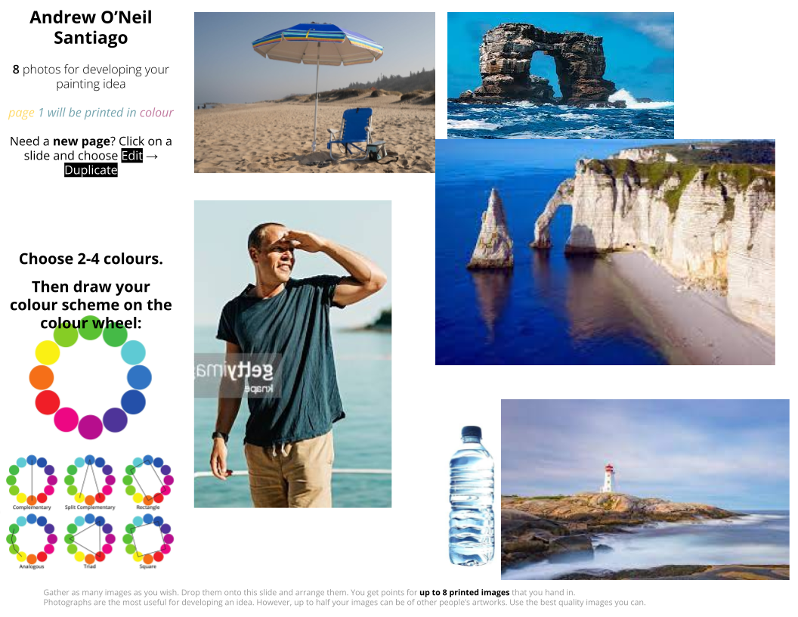
Gather your reference images
اجمع صورك المرجعية
收集参考图片
تصاویر مرجع خود را جمع‌آوری کنید
Sammeln Sie Ihre Referenzbilder
अपनी संदर्भ छवियां एकत्र करें
참조 이미지를 수집하세요
Wêneyên referansa xwe berhev bikin
Прикупите своје референтне слике
Reúne tus imágenes de referencia
Ipunin ang iyong mga reference na larawan
Зберіть свої довідкові зображення
Notes:
Current Art 11 languages next to English, Summer 2025 generated on 10/30/2025
Gather your reference images
===
shqiptare - Albanian
Mblidhni imazhet tuaja referuese
አማርኛ - Amharic
የማጣቀሻ ምስሎችዎን ይሰብስቡ
عربي - Arabic
اجمع صورك المرجعية
հայերեն - Armenian
Հավաքեք ձեր հղման պատկերները
Català - Catalan
Reuneix les teves imatges de referència
中文 - Chinese
收集参考图片
Nederlands - Dutch
Verzamel uw referentiebeelden
فارسی - Farsi
تصاویر مرجع خود را جمع‌آوری کنید
Français - French
Rassemblez vos images de référence
Deutsch - German
Sammeln Sie Ihre Referenzbilder
ગુજરાતી - Gujarati
તમારા સંદર્ભ છબીઓ એકત્રિત કરો
हिंदी - Hindi
अपनी संदर्भ छवियां एकत्र करें
Italiano - Italian
Raccogli le tue immagini di riferimento
日本語 - Japanese
参考画像を集める
한국어 - Korean
참조 이미지를 수집하세요
Kurdî - Kurdish
Wêneyên referansa xwe berhev bikin
Melayu - Malay
Kumpulkan imej rujukan anda
മലയാളം - Malayalam
നിങ്ങളുടെ റഫറൻസ് ചിത്രങ്ങൾ ശേഖരിക്കുക
नेपाली - Nepali
आफ्ना सन्दर्भ छविहरू सङ्कलन गर्नुहोस्
پښتو - Pashto
خپل د حوالې انځورونه راټول کړئ
Português - Portuguese
Reúna suas imagens de referência.
ਪੰਜਾਬੀ - Punjabi
ਆਪਣੇ ਹਵਾਲੇ ਚਿੱਤਰ ਇਕੱਠੇ ਕਰੋ
Русский - Russian
Соберите свои референсные изображения
српски - Serbian
Прикупите своје референтне слике
Soomaali - Somali
Soo ururi sawirada tixraacaada
Español - Spanish
Reúne tus imágenes de referencia
basa Sunda - Sundanese
Kumpulkeun gambar rujukan anjeun
kiswahili - Swahili
Kusanya picha zako za kumbukumbu
svenska - Swedish
Samla dina referensbilder
Tagalog
Ipunin ang iyong mga reference na larawan
தமிழ் - Tamil
உங்கள் குறிப்பு படங்களை சேகரிக்கவும்.
แบบไทย - Thai
รวบรวมภาพอ้างอิงของคุณ
Türkçe - Turkish
Referans görsellerinizi toplayın
Українська - Ukrainian
Зберіть свої довідкові зображення
اردو - Urdu
اپنی حوالہ جاتی تصاویر جمع کریں۔
Tiếng Việt - Vietnamese
Thu thập hình ảnh tham khảo của bạn

Slide 28
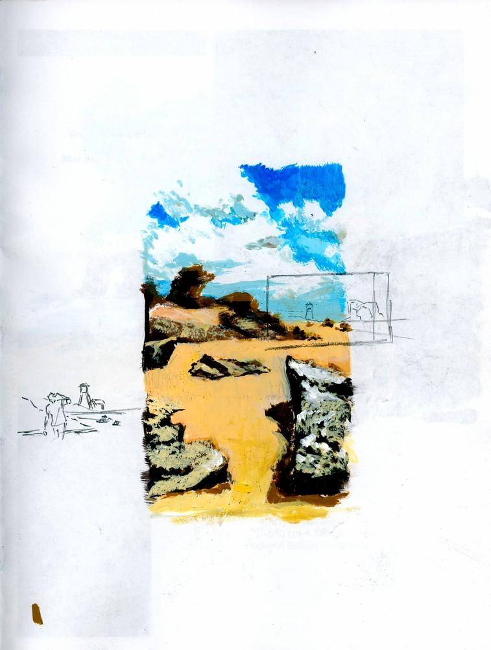
Practice your skills and composition
مارس مهاراتك وتكوينك
练习你的写作技巧和作曲能力
مهارت‌ها و ترکیب‌بندی خود را تمرین کنید
Übe deine Fähigkeiten und Komposition.
अपने कौशल और रचना का अभ्यास करें
기술과 작문을 연습하세요
Hunera xwe û çêkirina kompozîsyonê pratîk bikin
Вежбајте своје вештине и композицију
Practica tus habilidades y composición.
Sanayin ang iyong mga kasanayan at komposisyon
Практикуйте свої навички та композицію
Notes:
Current Art 11 languages next to English, Summer 2025 generated on 10/30/2025
Practice your skills and composition
===
shqiptare - Albanian
Praktikoni aftësitë dhe kompozimin tuaj
አማርኛ - Amharic
ችሎታህን እና ቅንብርህን ተለማመድ
عربي - Arabic
مارس مهاراتك وتكوينك
հայերեն - Armenian
Մարզեք ձեր հմտությունները և կազմը
Català - Catalan
Practica les teves habilitats i composició
中文 - Chinese
练习你的写作技巧和作曲能力
Nederlands - Dutch
Oefen je vaardigheden en compositie
فارسی - Farsi
مهارت‌ها و ترکیب‌بندی خود را تمرین کنید
Français - French
Pratiquez vos compétences et votre composition
Deutsch - German
Übe deine Fähigkeiten und Komposition.
ગુજરાતી - Gujarati
તમારી કુશળતા અને રચનાનો અભ્યાસ કરો
हिंदी - Hindi
अपने कौशल और रचना का अभ्यास करें
Italiano - Italian
Esercita le tue abilità e la tua composizione
日本語 - Japanese
スキルと作文を練習する
한국어 - Korean
기술과 작문을 연습하세요
Kurdî - Kurdish
Hunera xwe û çêkirina kompozîsyonê pratîk bikin
Melayu - Malay
Latih kemahiran dan komposisi anda
മലയാളം - Malayalam
നിങ്ങളുടെ കഴിവുകളും രചനയും പരിശീലിക്കുക
नेपाली - Nepali
आफ्नो सीप र रचना अभ्यास गर्नुहोस्
پښتو - Pashto
خپل مهارتونه او جوړښت تمرین کړئ
Português - Portuguese
Aprimore suas habilidades e sua composição.
ਪੰਜਾਬੀ - Punjabi
ਆਪਣੇ ਹੁਨਰ ਅਤੇ ਰਚਨਾ ਦਾ ਅਭਿਆਸ ਕਰੋ
Русский - Russian
Практикуйте свои навыки и сочинение
српски - Serbian
Вежбајте своје вештине и композицију
Soomaali - Somali
Ku celceli xirfadahaaga iyo halabuurkaaga
Español - Spanish
Practica tus habilidades y composición.
basa Sunda - Sundanese
Latih kaahlian sareng komposisi anjeun
kiswahili - Swahili
Fanya mazoezi ya ustadi wako na utunzi
svenska - Swedish
Öva dina färdigheter och komposition
Tagalog
Sanayin ang iyong mga kasanayan at komposisyon
தமிழ் - Tamil
உங்கள் திறமைகளையும் அமைப்பையும் பயிற்சி செய்யுங்கள்
แบบไทย - Thai
ฝึกฝนทักษะและการแต่งเพลงของคุณ
Türkçe - Turkish
Becerilerinizi ve kompozisyonunuzu geliştirin
Українська - Ukrainian
Практикуйте свої навички та композицію
اردو - Urdu
اپنی مہارت اور ساخت کی مشق کریں۔
Tiếng Việt - Vietnamese
Luyện tập kỹ năng và sáng tác của bạn

Slide 29
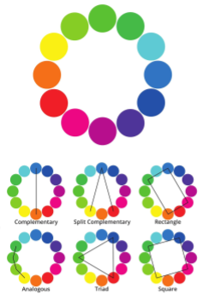
Choose your colour scheme
اختر نظام الألوان الخاص بك
选择您的配色方案
طرح رنگی خود را انتخاب کنید
Wählen Sie Ihr Farbschema
अपनी रंग योजना चुनें
색상 구성표를 선택하세요
Şêweya rengê xwe hilbijêre
Изаберите своју шему боја
Elige tu combinación de colores
Piliin ang iyong scheme ng kulay
Оберіть свою кольорову гаму
Notes:
Current Art 11 languages next to English, Summer 2025 generated on 10/30/2025
Choose your colour scheme
===
shqiptare - Albanian
Zgjidhni skemën tuaj të ngjyrave
አማርኛ - Amharic
የቀለም ዘዴዎን ይምረጡ
عربي - Arabic
اختر نظام الألوان الخاص بك
հայերեն - Armenian
Ընտրեք ձեր գունային սխեման
Català - Catalan
Trieu la vostra combinació de colors
中文 - Chinese
选择您的配色方案
Nederlands - Dutch
Kies uw kleurenschema
فارسی - Farsi
طرح رنگی خود را انتخاب کنید
Français - French
Choisissez votre palette de couleurs
Deutsch - German
Wählen Sie Ihr Farbschema
ગુજરાતી - Gujarati
તમારી રંગ યોજના પસંદ કરો
हिंदी - Hindi
अपनी रंग योजना चुनें
Italiano - Italian
Scegli la tua combinazione di colori
日本語 - Japanese
カラースキームを選択する
한국어 - Korean
색상 구성표를 선택하세요
Kurdî - Kurdish
Şêweya rengê xwe hilbijêre
Melayu - Malay
Pilih skema warna anda
മലയാളം - Malayalam
നിങ്ങളുടെ വർണ്ണ സ്കീം തിരഞ്ഞെടുക്കുക
नेपाली - Nepali
आफ्नो रङ योजना छान्नुहोस्
پښتو - Pashto
خپل د رنګ سکیم غوره کړئ
Português - Portuguese
Escolha sua paleta de cores.
ਪੰਜਾਬੀ - Punjabi
ਆਪਣੀ ਰੰਗ ਸਕੀਮ ਚੁਣੋ
Русский - Russian
Выберите цветовую схему
српски - Serbian
Изаберите своју шему боја
Soomaali - Somali
Dooro qaabka midabkaaga
Español - Spanish
Elige tu combinación de colores
basa Sunda - Sundanese
Pilih skéma warna anjeun
kiswahili - Swahili
Chagua mpango wako wa rangi
svenska - Swedish
Välj ditt färgschema
Tagalog
Piliin ang iyong scheme ng kulay
தமிழ் - Tamil
உங்கள் வண்ணத் திட்டத்தைத் தேர்வுசெய்யவும்
แบบไทย - Thai
เลือกรูปแบบสีของคุณ
Türkçe - Turkish
Renk düzeninizi seçin
Українська - Ukrainian
Оберіть свою кольорову гаму
اردو - Urdu
اپنی رنگ سکیم کا انتخاب کریں۔
Tiếng Việt - Vietnamese
Chọn bảng màu của bạn

Slide 30

Paint a coloured background
اختر نظام الألوان الخاص بك
选择您的配色方案
طرح رنگی خود را انتخاب کنید
Wählen Sie Ihr Farbschema
अपनी रंग योजना चुनें
색상 구성표를 선택하세요
Şêweya rengê xwe hilbijêre
Изаберите своју шему боја
Elige tu combinación de colores
Piliin ang iyong scheme ng kulay
Оберіть свою кольорову гаму
Notes:
Current Art 11 languages next to English, Summer 2025 generated on 10/30/2025
Choose your colour scheme
===
shqiptare - Albanian
Zgjidhni skemën tuaj të ngjyrave
አማርኛ - Amharic
የቀለም ዘዴዎን ይምረጡ
عربي - Arabic
اختر نظام الألوان الخاص بك
հայերեն - Armenian
Ընտրեք ձեր գունային սխեման
Català - Catalan
Trieu la vostra combinació de colors
中文 - Chinese
选择您的配色方案
Nederlands - Dutch
Kies uw kleurenschema
فارسی - Farsi
طرح رنگی خود را انتخاب کنید
Français - French
Choisissez votre palette de couleurs
Deutsch - German
Wählen Sie Ihr Farbschema
ગુજરાતી - Gujarati
તમારી રંગ યોજના પસંદ કરો
हिंदी - Hindi
अपनी रंग योजना चुनें
Italiano - Italian
Scegli la tua combinazione di colori
日本語 - Japanese
カラースキームを選択する
한국어 - Korean
색상 구성표를 선택하세요
Kurdî - Kurdish
Şêweya rengê xwe hilbijêre
Melayu - Malay
Pilih skema warna anda
മലയാളം - Malayalam
നിങ്ങളുടെ വർണ്ണ സ്കീം തിരഞ്ഞെടുക്കുക
नेपाली - Nepali
आफ्नो रङ योजना छान्नुहोस्
پښتو - Pashto
خپل د رنګ سکیم غوره کړئ
Português - Portuguese
Escolha sua paleta de cores.
ਪੰਜਾਬੀ - Punjabi
ਆਪਣੀ ਰੰਗ ਸਕੀਮ ਚੁਣੋ
Русский - Russian
Выберите цветовую схему
српски - Serbian
Изаберите своју шему боја
Soomaali - Somali
Dooro qaabka midabkaaga
Español - Spanish
Elige tu combinación de colores
basa Sunda - Sundanese
Pilih skéma warna anjeun
kiswahili - Swahili
Chagua mpango wako wa rangi
svenska - Swedish
Välj ditt färgschema
Tagalog
Piliin ang iyong scheme ng kulay
தமிழ் - Tamil
உங்கள் வண்ணத் திட்டத்தைத் தேர்வுசெய்யவும்
แบบไทย - Thai
เลือกรูปแบบสีของคุณ
Türkçe - Turkish
Renk düzeninizi seçin
Українська - Ukrainian
Оберіть свою кольорову гаму
اردو - Urdu
اپنی رنگ سکیم کا انتخاب کریں۔
Tiếng Việt - Vietnamese
Chọn bảng màu của bạn

Slide 31
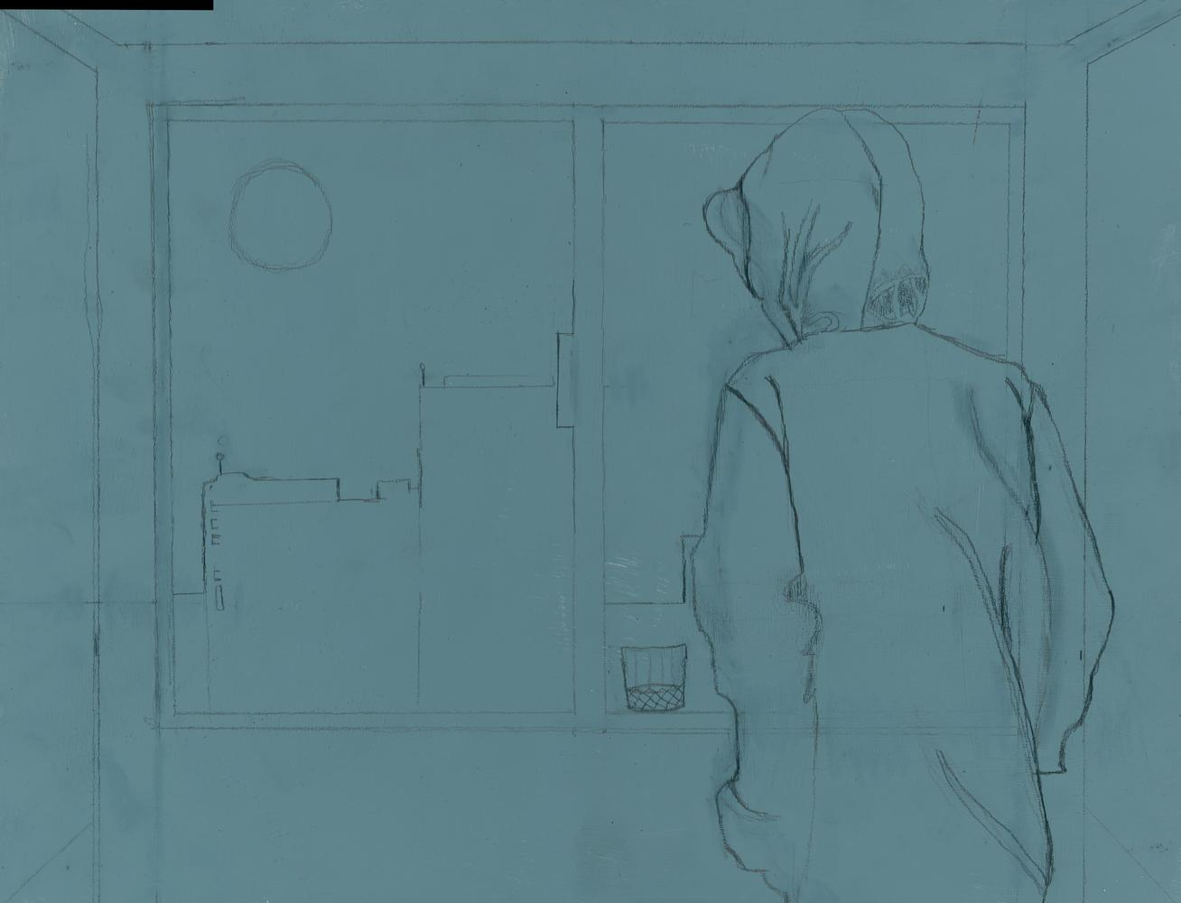
Sketch out your artwork
رسم خلفية ملونة
绘制彩色背景
یک پس‌زمینه رنگی بکشید
Male einen farbigen Hintergrund
रंगीन पृष्ठभूमि पेंट करें
색깔 있는 배경을 칠하다
Paşxaneyek rengîn boyax bike
Обојите позадину у боји
Pinta un fondo de color
Kulayan ang isang may kulay na background
Намалюйте кольоровий фон
Notes:
Current Art 11 languages next to English, Summer 2025 generated on 10/30/2025
Paint a coloured background
===
shqiptare - Albanian
Ngjyrosni një sfond me ngjyra
አማርኛ - Amharic
ባለቀለም ዳራ ይሳሉ
عربي - Arabic
رسم خلفية ملونة
հայերեն - Armenian
Գունավոր ֆոն նկարելը
Català - Catalan
Pinta un fons de color
中文 - Chinese
绘制彩色背景
Nederlands - Dutch
Schilder een gekleurde achtergrond
فارسی - Farsi
یک پس‌زمینه رنگی بکشید
Français - French
Peindre un fond coloré
Deutsch - German
Male einen farbigen Hintergrund
ગુજરાતી - Gujarati
રંગીન પૃષ્ઠભૂમિ રંગ કરો
हिंदी - Hindi
रंगीन पृष्ठभूमि पेंट करें
Italiano - Italian
Dipingi uno sfondo colorato
日本語 - Japanese
色付きの背景を描く
한국어 - Korean
색깔 있는 배경을 칠하다
Kurdî - Kurdish
Paşxaneyek rengîn boyax bike
Melayu - Malay
Cat latar belakang berwarna
മലയാളം - Malayalam
നിറമുള്ള പശ്ചാത്തലം വരയ്ക്കുക
नेपाली - Nepali
रंगीन पृष्ठभूमि रंगाउनुहोस्
پښتو - Pashto
رنګین پس منظر رنګ کړئ
Português - Portuguese
Pinte um fundo colorido
ਪੰਜਾਬੀ - Punjabi
ਰੰਗੀਨ ਪਿਛੋਕੜ ਪੇਂਟ ਕਰੋ
Русский - Russian
Нарисуйте цветной фон
српски - Serbian
Обојите позадину у боји
Soomaali - Somali
Rinji asal midab leh
Español - Spanish
Pinta un fondo de color
basa Sunda - Sundanese
Cet latar tukang warna
kiswahili - Swahili
Rangi asili ya rangi
svenska - Swedish
Måla en färgad bakgrund
Tagalog
Kulayan ang isang may kulay na background
தமிழ் - Tamil
வண்ண பின்னணியை வரையவும்.
แบบไทย - Thai
ทาสีพื้นหลังให้เป็นสี
Türkçe - Turkish
Renkli bir arka plan boyayın
Українська - Ukrainian
Намалюйте кольоровий фон
اردو - Urdu
رنگین پس منظر پینٹ کریں۔
Tiếng Việt - Vietnamese
Sơn một nền màu

Slide 32
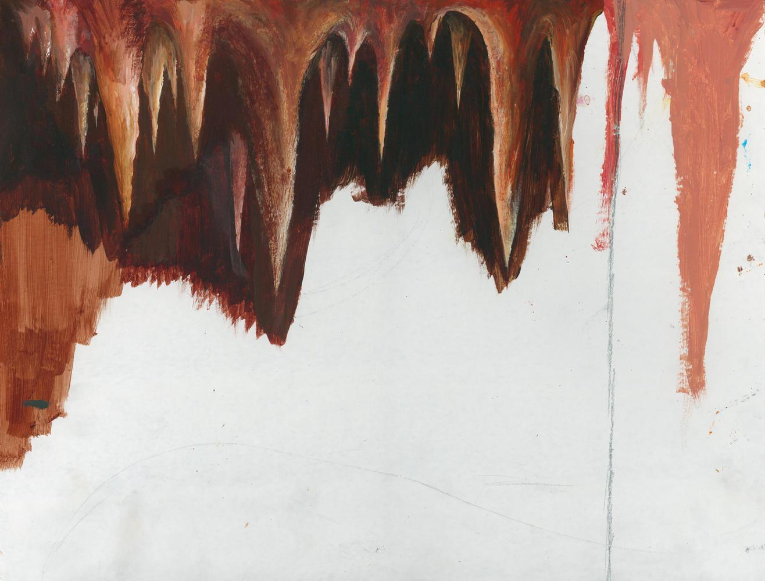
Begin painting with the background and darks
ابدأ الرسم بالخلفية والظلام
先从背景和暗部开始画。
نقاشی را با پس‌زمینه و رنگ‌های تیره شروع کنید
Beginnen Sie mit dem Malen des Hintergrunds und der dunklen Bereiche.
पृष्ठभूमि और अंधेरे से चित्रकारी शुरू करें
배경과 어두운 부분부터 페인팅을 시작합니다.
Bi paşxane û tarîyan dest bi boyaxkirinê bikin
Почните сликање са позадином и тамним бојама
Comienza a pintar con el fondo y las zonas oscuras.
Magsimulang magpinta gamit ang background at madilim
Почніть малювати з фону та темних тонів
Notes:
Current Art 11 languages next to English, Summer 2025 generated on 10/30/2025
Begin painting with the background and darks
===
shqiptare - Albanian
Filloni të pikturoni me sfondin dhe ngjyrat e errëta
አማርኛ - Amharic
ከበስተጀርባ እና ጨለማዎች ጋር መቀባት ይጀምሩ
عربي - Arabic
ابدأ الرسم بالخلفية والظلام
հայերեն - Armenian
Սկսեք նկարել ֆոնով և մութ գույներով
Català - Catalan
Comença a pintar amb el fons i les fosques
中文 - Chinese
先从背景和暗部开始画。
Nederlands - Dutch
Begin met schilderen met de achtergrond en de donkere tinten
فارسی - Farsi
نقاشی را با پس‌زمینه و رنگ‌های تیره شروع کنید
Français - French
Commencez par peindre le fond et les zones sombres.
Deutsch - German
Beginnen Sie mit dem Malen des Hintergrunds und der dunklen Bereiche.
ગુજરાતી - Gujarati
પૃષ્ઠભૂમિ અને ઘાટા રંગથી રંગવાનું શરૂ કરો.
हिंदी - Hindi
पृष्ठभूमि और अंधेरे से चित्रकारी शुरू करें
Italiano - Italian
Inizia a dipingere con lo sfondo e le zone scure
日本語 - Japanese
背景と暗い部分からペイントを始める
한국어 - Korean
배경과 어두운 부분부터 페인팅을 시작합니다.
Kurdî - Kurdish
Bi paşxane û tarîyan dest bi boyaxkirinê bikin
Melayu - Malay
Mula melukis dengan latar belakang dan gelap
മലയാളം - Malayalam
പശ്ചാത്തലവും ഇരുണ്ട നിറവും ഉപയോഗിച്ച് വരയ്ക്കാൻ തുടങ്ങുക.
नेपाली - Nepali
पृष्ठभूमि र अँध्यारोबाट चित्रकला सुरु गर्नुहोस्।
پښتو - Pashto
د شاليد او تياره رنګونو سره رنګ کول پيل کړئ
Português - Portuguese
Comece a pintar com o fundo e as áreas escuras.
ਪੰਜਾਬੀ - Punjabi
ਬੈਕਗ੍ਰਾਊਂਡ ਅਤੇ ਹਨੇਰਿਆਂ ਨਾਲ ਪੇਂਟਿੰਗ ਸ਼ੁਰੂ ਕਰੋ।
Русский - Russian
Начните рисовать с фона и темных тонов.
српски - Serbian
Почните сликање са позадином и тамним бојама
Soomaali - Somali
Ku bilow rinjiyeynta asalka iyo mugdiga
Español - Spanish
Comienza a pintar con el fondo y las zonas oscuras.
basa Sunda - Sundanese
Mimitian ngalukis sareng latar sareng poék
kiswahili - Swahili
Anza uchoraji na mandharinyuma na giza
svenska - Swedish
Börja måla med bakgrunden och mörkret
Tagalog
Magsimulang magpinta gamit ang background at madilim
தமிழ் - Tamil
பின்னணி மற்றும் இருட்டுகளுடன் ஓவியம் தீட்டத் தொடங்குங்கள்.
แบบไทย - Thai
เริ่มลงสีด้วยพื้นหลังและสีเข้ม
Türkçe - Turkish
Arka plan ve koyu renklerle boyamaya başlayın
Українська - Ukrainian
Почніть малювати з фону та темних тонів
اردو - Urdu
پس منظر اور اندھیرے کے ساتھ پینٹنگ شروع کریں۔
Tiếng Việt - Vietnamese
Bắt đầu vẽ với nền và vùng tối

Slide 34
Today’s goal
Combine the best ideas together.
Select 8+ reference images.
Create a painted rough copy of your idea.
قم بجمع أفضل الأفكار معًا، واختر 8 صور مرجعية أو أكثر، ثم قم بإنشاء نسخة تقريبية مرسومة لفكرتك.
将最好的想法结合起来，选择 8 张以上的参考图片，并创作出你的想法的绘画草稿。
بهترین ایده‌ها را با هم ترکیب کنید، بیش از ۸ تصویر مرجع انتخاب کنید و یک کپی خام نقاشی‌شده از ایده‌تان ایجاد کنید.
Kombiniere die besten Ideen, wähle mindestens 8 Referenzbilder aus und erstelle eine gemalte Skizze deiner Idee.
सर्वोत्तम विचारों को एक साथ मिलाएं, 8+ संदर्भ चित्र चुनें, और अपने विचार की एक चित्रित प्रतिलिपि बनाएं।
가장 좋은 아이디어를 모두 합치고, 8개 이상의 참조 이미지를 선택한 다음, 아이디어의 대략적인 그림을 그립니다.
Ramanên çêtirîn bi hev re bikin yek, zêdetirî 8 wêneyên referansê hilbijêrin û kopiyek boyaxkirî ya ramana xwe biafirînin.
Спојите најбоље идеје, изаберите 8+ референтних слика и направите осликану грубу копију своје идеје.
Combina las mejores ideas, selecciona al menos 8 imágenes de referencia y crea un boceto pintado de tu idea.
Pagsamahin ang pinakamagagandang ideya, pumili ng 8+ reference na larawan, at lumikha ng pininturahan na magaspang na kopya ng iyong ideya.
Об’єднайте найкращі ідеї разом, виберіть 8+ зображень-посилань та створіть намальовану чорнову копію вашої ідеї.
Notes:
Current Art 11 languages shortened next to English, Summer 2025 generated on 10/30/2025
Today’s goal: Combine the best ideas together. Select 8+ reference images. Create a painted rough copy of your idea.
Shortened text:
Combine the best ideas together, select 8+ reference images, and create a painted rough copy of your idea.
===
shqiptare - Albanian
Qëllimi i sotëm: Kombinoni idetë më të mira së bashku. Zgjidhni 8+ imazhe referuese. Krijoni një kopje të pikturuar të idesë suaj.
አማርኛ - Amharic
የዛሬው ግብ: ምርጥ ሀሳቦችን አንድ ላይ ያጣምሩ. 8+ የማጣቀሻ ምስሎችን ይምረጡ። የሃሳብዎን ቀለም የተቀባ ሻካራ ቅጂ ይፍጠሩ።
عربي - Arabic
هدف اليوم: جمع أفضل الأفكار معًا. اختر 8 صور مرجعية أو أكثر. أنشئ نسخة أولية مرسومة من فكرتك.
հայերեն - Armenian
Այսօրվա նպատակը՝ միավորել լավագույն գաղափարները։ Ընտրեք 8+ հղումային պատկեր։ Ստեղծեք ձեր գաղափարի նկարազարդված մոտավոր պատճենը։
Català - Catalan
L'objectiu d'avui: Combinar les millors idees. Seleccionar més de 8 imatges de referència. Crear una còpia esbossa pintada de la teva idea.
中文 - Chinese
今日目标：将最佳创意融合在一起。选择8张以上的参考图片。绘制一份你想法的草图。
Nederlands - Dutch
Doel van vandaag: Combineer de beste ideeën. Selecteer 8+ referentiebeelden. Maak een getekende ruwe versie van je idee.
فارسی - Farsi
هدف امروز: بهترین ایده‌ها را با هم ترکیب کنید. بیش از ۸ تصویر مرجع انتخاب کنید. یک کپی خام نقاشی شده از ایده خود ایجاد کنید.
Français - French
Objectif du jour : combiner les meilleures idées. Sélectionnez au moins 8 images de référence. Créez une ébauche peinte de votre idée.
Deutsch - German
Heutiges Ziel: Die besten Ideen miteinander verbinden. Wähle mindestens acht Referenzbilder aus. Erstelle eine gemalte Skizze deiner Idee.
ગુજરાતી - Gujarati
આજનો ધ્યેય: શ્રેષ્ઠ વિચારોને એકસાથે જોડો. 8+ સંદર્ભ છબીઓ પસંદ કરો. તમારા વિચારની પેઇન્ટેડ રફ કોપી બનાવો.
हिंदी - Hindi
आज का लक्ष्य: सर्वोत्तम विचारों को एक साथ मिलाएँ। 8+ संदर्भ चित्र चुनें। अपने विचार की एक चित्रित रफ़ कॉपी बनाएँ।
Italiano - Italian
Obiettivo di oggi: combinare le idee migliori. Seleziona più di 8 immagini di riferimento. Crea una bozza dipinta della tua idea.
日本語 - Japanese
今日の目標：最高のアイデアを組み合わせる。参考画像を8枚以上選び、アイデアのラフスケッチを作成する。
한국어 - Korean
오늘의 목표: 최고의 아이디어를 하나로 모으기. 참고 이미지 8개 이상 선택. 아이디어의 대략적인 스케치를 그려보기.
Kurdî - Kurdish
Armanca îro: Ramanên herî baş bi hev re bikin yek. 8+ wêneyên referansê hilbijêrin. Kopiyek boyaxkirî ya ramana xwe biafirînin.
Melayu - Malay
Matlamat hari ini: Gabungkan idea terbaik bersama-sama. Pilih 8+ imej rujukan. Buat salinan kasar idea anda yang dicat.
മലയാളം - Malayalam
ഇന്നത്തെ ലക്ഷ്യം: മികച്ച ആശയങ്ങൾ ഒരുമിച്ച് ചേർക്കുക. 8+ റഫറൻസ് ചിത്രങ്ങൾ തിരഞ്ഞെടുക്കുക. നിങ്ങളുടെ ആശയത്തിന്റെ ഒരു പെയിന്റ് ചെയ്ത റഫ് കോപ്പി സൃഷ്ടിക്കുക.
नेपाली - Nepali
आजको लक्ष्य: उत्कृष्ट विचारहरूलाई एकसाथ जोड्नुहोस्। ८+ सन्दर्भ छविहरू चयन गर्नुहोस्। आफ्नो विचारको चित्रित रफ प्रतिलिपि सिर्जना गर्नुहोस्।
پښتو - Pashto
د نن ورځې هدف: غوره نظرونه سره یوځای کړئ. د 8+ حوالې انځورونه غوره کړئ. د خپلې مفکورې یوه رنګه کاپي جوړه کړئ.
Português - Portuguese
Objetivo de hoje: Combinar as melhores ideias. Selecione 8 ou mais imagens de referência. Crie um esboço pintado da sua ideia.
ਪੰਜਾਬੀ - Punjabi
ਅੱਜ ਦਾ ਟੀਚਾ: ਸਭ ਤੋਂ ਵਧੀਆ ਵਿਚਾਰਾਂ ਨੂੰ ਇਕੱਠਾ ਕਰੋ। 8+ ਸੰਦਰਭ ਚਿੱਤਰ ਚੁਣੋ। ਆਪਣੇ ਵਿਚਾਰ ਦੀ ਇੱਕ ਪੇਂਟ ਕੀਤੀ ਮੋਟਾ ਕਾਪੀ ਬਣਾਓ।
Русский - Russian
Цель на сегодня: объединить лучшие идеи. Выберите не менее 8 референсных изображений. Создайте черновой вариант вашей идеи.
српски - Serbian
Данашњи циљ: Спојите најбоље идеје. Изаберите 8+ референтних слика. Направите осликану грубу копију своје идеје.
Soomaali - Somali
Hadafka maanta: Isku-dar fikradaha ugu fiican si wadajir ah. Dooro 8+ sawiro tixraac Abuur fikradaada nuqul qalafsan oo rinji ah.
Español - Spanish
Objetivo de hoy: Combinar las mejores ideas. Seleccionar al menos 8 imágenes de referencia. Crear un boceto a color de la idea.
basa Sunda - Sundanese
Tujuan dinten ieu: Gabungkeun ideu pangsaéna. Pilih 8+ gambar rujukan. Jieun salinan kasar dicét gagasan anjeun.
kiswahili - Swahili
Kusudi la leo: Kuchanganya mawazo bora pamoja. Chagua picha 8+ za marejeleo. Unda nakala iliyochorwa ya wazo lako.
svenska - Swedish
Dagens mål: Kombinera de bästa idéerna. Välj 8+ referensbilder. Skapa en målad kopia av din idé.
Tagalog
Layunin ngayong araw: Pagsamahin ang pinakamagagandang ideya. Pumili ng 8+ reference na larawan. Gumawa ng pininturahan na magaspang na kopya ng iyong ideya.
தமிழ் - Tamil
இன்றைய குறிக்கோள்: சிறந்த யோசனைகளை ஒன்றாக இணைக்கவும். 8+ குறிப்பு படங்களைத் தேர்ந்தெடுக்கவும். உங்கள் யோசனையின் தோராயமான நகலை வரையவும்.
แบบไทย - Thai
เป้าหมายวันนี้: รวบรวมไอเดียที่ดีที่สุดเข้าด้วยกัน เลือกภาพอ้างอิงอย่างน้อย 8 ภาพ แล้วสร้างสำเนาคร่าวๆ ของไอเดียของคุณ
Türkçe - Turkish
Bugünün hedefi: En iyi fikirleri bir araya getirin. 8'den fazla referans görseli seçin. Fikrinizin boyalı, kaba bir kopyasını oluşturun.
Українська - Ukrainian
Мета на сьогодні: об'єднати найкращі ідеї разом. Виберіть 8+ зразків зображень. Створіть намальовану чорнову копію вашої ідеї.
اردو - Urdu
آج کا مقصد: بہترین خیالات کو ایک ساتھ جوڑیں۔ 8+ حوالہ جاتی تصاویر منتخب کریں۔ اپنے خیال کی پینٹ شدہ کچی کاپی بنائیں۔
Tiếng Việt - Vietnamese
Mục tiêu hôm nay: Kết hợp những ý tưởng hay nhất. Chọn 8+ hình ảnh tham khảo. Vẽ một bản phác thảo ý tưởng của bạn.

Slide 35
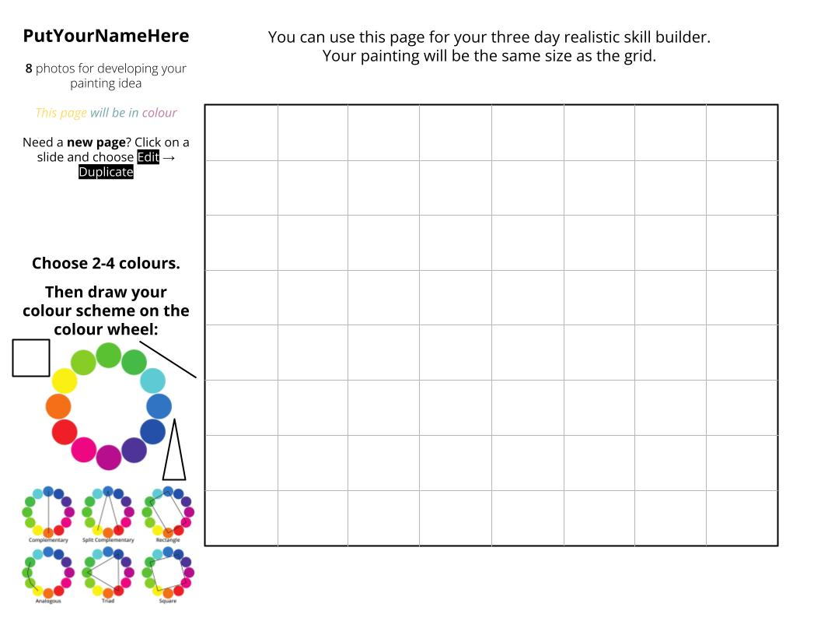
Grab 8+ reference images
I recommend a mix of photos and inspirational images.
Search with: ‘mood board’ ‘aesthetic’ ‘acrylic’ ‘oil painting’
احصل على أكثر من 8 صور مرجعية. أنصحك بمزيج من الصور والصور الملهمة. ابحث باستخدام: "لوحة مزاجية"، "جمالية"، "أكريليك"، "لوحة زيتية".
收集8张以上的参考图片。我建议照片和灵感图片相结合。搜索关键词：‘情绪板’‘美学’‘丙烯画’‘油画’
بیش از ۸ تصویر مرجع تهیه کنید. من ترکیبی از عکس‌ها و تصاویر الهام‌بخش را توصیه می‌کنم. با این عبارات جستجو کنید: «mood board» «aesthetic» «acrylic» «oil painting»
Sammle mindestens acht Referenzbilder. Ich empfehle eine Mischung aus Fotos und Inspirationsbildern. Suche mit folgenden Begriffen: „Moodboard“, „Ästhetik“, „Acryl“, „Ölmalerei“.
8+ संदर्भ चित्र प्राप्त करें। मैं फ़ोटो और प्रेरणादायक चित्रों का मिश्रण सुझाता हूँ। खोजें: 'मूड बोर्ड' 'सौंदर्यबोध' 'ऐक्रेलिक' 'ऑयल पेंटिंग'
8개 이상의 참고 이미지를 확보하세요. 사진과 영감을 주는 이미지를 섞어서 사용하는 것을 추천합니다. '무드 보드', '미적', '아크릴', '유화'로 검색해 보세요.
Zêdetirî 8 wêneyên referansê bigirin. Ez pêşniyar dikim ku tevliheviyek ji wêne û wêneyên îlhamê hebe. Bi van bigere: 'mood board' 'aesthetic' 'acrylic' 'oil painting'
Узмите 8+ референтних слика. Препоручујем комбинацију фотографија и инспиративних слика. Претражите са: „табла расположења“, „естетика“, „акрил“, „слика уљаним бојама“.
Consigue al menos 8 imágenes de referencia. Recomiendo una combinación de fotos e imágenes inspiradoras. Busca con: «tablero de inspiración», «estética», «acrílico», «pintura al óleo».
Kumuha ng 8+ reference na larawan. Inirerekomenda ko ang isang halo ng mga larawan at mga inspirational na larawan. Maghanap gamit ang: 'mood board' 'aesthetic' 'acrylic' 'oil painting'
Візьміть понад 8 зображень для довідки. Я рекомендую поєднання фотографій та натхненних зображень. Шукайте за запитами: «дошка настрою», «естетика», «акрил», «живопис олією».
Notes:
Current Art 11 languages next to English, Summer 2025 generated on 10/30/2025
Grab 8+ reference images. I recommend a mix of photos and inspirational images. Search with: ‘mood board’ ‘aesthetic’ ‘acrylic’ ‘oil painting’
===
shqiptare - Albanian
Merrni mbi 8 imazhe referuese. Unë rekomandoj një përzierje fotosh dhe imazhesh frymëzuese. Kërkoni me: 'tabelë humori' 'estetike' 'akrilik' 'pikturë vaji'
አማርኛ - Amharic
8+ የማጣቀሻ ምስሎችን ይያዙ። የፎቶዎች ድብልቅ እና አነቃቂ ምስሎችን እመክራለሁ. ፍለጋ በ: 'ሙድ ሰሌዳ' 'ውበት' 'acrylic' 'oil paint'
عربي - Arabic
احصل على أكثر من 8 صور مرجعية. أنصحك بمزيج من الصور والصور الملهمة. ابحث باستخدام: "لوحة مزاجية"، "جمالية"، "أكريليك"، "لوحة زيتية".
հայերեն - Armenian
Վերցրեք 8+ հղումային պատկերներ։ Ես խորհուրդ եմ տալիս լուսանկարների և ոգեշնչող պատկերների համադրություն։ Որոնեք՝ «տրամադրության տախտակ», «գեղագիտական», «ակրիլային», «յուղաներկ»։
Català - Catalan
Agafa més de 8 imatges de referència. Recomano una barreja de fotos i imatges inspiradores. Cerca amb: 'mood board' 'estètica' 'acrílic' 'pintura a l'oli'
中文 - Chinese
收集8张以上的参考图片。我建议照片和灵感图片相结合。搜索关键词：‘情绪板’‘美学’‘丙烯画’‘油画’
Nederlands - Dutch
Gebruik minimaal 8 referentiebeelden. Ik raad een mix van foto's en inspirerende afbeeldingen aan. Zoek met: 'moodboard', 'esthetisch', 'acryl', 'olieverf'.
فارسی - Farsi
بیش از ۸ تصویر مرجع تهیه کنید. من ترکیبی از عکس‌ها و تصاویر الهام‌بخش را توصیه می‌کنم. با این عبارات جستجو کنید: «mood board» «aesthetic» «acrylic» «oil painting»
Français - French
Rassemblez au moins 8 images de référence. Je recommande un mélange de photos et d'images inspirantes. Recherchez avec les mots-clés suivants : « tableau d'inspiration », « esthétique », « acrylique », « peinture à l'huile ».
Deutsch - German
Sammle mindestens acht Referenzbilder. Ich empfehle eine Mischung aus Fotos und Inspirationsbildern. Suche mit folgenden Begriffen: „Moodboard“, „Ästhetik“, „Acryl“, „Ölmalerei“.
ગુજરાતી - Gujarati
8+ સંદર્ભ છબીઓ લો. હું ફોટા અને પ્રેરણાદાયી છબીઓનું મિશ્રણ લેવાની ભલામણ કરું છું. આ રીતે શોધો: ‘મૂડ બોર્ડ’ ‘સૌંદર્યલક્ષી’ ‘એક્રેલિક’ ‘તેલ ચિત્ર’
हिंदी - Hindi
8+ संदर्भ चित्र प्राप्त करें। मैं फ़ोटो और प्रेरणादायक चित्रों का मिश्रण सुझाता हूँ। खोजें: 'मूड बोर्ड' 'सौंदर्यबोध' 'ऐक्रेलिक' 'ऑयल पेंटिंग'
Italiano - Italian
Prendi più di 8 immagini di riferimento. Consiglio un mix di foto e immagini ispirazionali. Cerca con: "mood board", "estetica", "acrilico", "pittura a olio".
日本語 - Japanese
参考画像を8枚以上用意しましょう。写真とインスピレーションを与える画像をミックスすることをお勧めします。「ムードボード」「美的」「アクリル」「油絵」で検索してみてください。
한국어 - Korean
8개 이상의 참고 이미지를 확보하세요. 사진과 영감을 주는 이미지를 섞어서 사용하는 것을 추천합니다. '무드 보드', '미적', '아크릴', '유화'로 검색해 보세요.
Kurdî - Kurdish
Zêdetirî 8 wêneyên referansê bigirin. Ez pêşniyar dikim ku tevliheviyek ji wêne û wêneyên îlhamê hebe. Bi van bigere: 'mood board' 'aesthetic' 'acrylic' 'oil painting'
Melayu - Malay
Dapatkan 8+ imej rujukan. Saya mengesyorkan gabungan foto dan imej inspirasi. Cari dengan: 'papan mood' 'estetik' 'akrilik' 'lukisan minyak'
മലയാളം - Malayalam
8+ റഫറൻസ് ചിത്രങ്ങൾ എടുക്കുക. ഫോട്ടോകളുടെയും പ്രചോദനാത്മകമായ ചിത്രങ്ങളുടെയും ഒരു മിശ്രിതം ഞാൻ ശുപാർശ ചെയ്യുന്നു. 'മൂഡ് ബോർഡ്' 'സൗന്ദര്യാത്മകം' 'അക്രിലിക്' 'ഓയിൽ പെയിന്റിംഗ്' എന്നിവ ഉപയോഗിച്ച് തിരയുക.
नेपाली - Nepali
८+ सन्दर्भ तस्बिरहरू लिनुहोस्। म तस्बिरहरू र प्रेरणादायी तस्बिरहरूको मिश्रण सिफारिस गर्छु। खोज्नुहोस्: 'मुड बोर्ड' 'सौंदर्य' 'एक्रेलिक' 'तेल चित्रकला'
پښتو - Pashto
د 8+ حوالې انځورونه واخلئ. زه د عکسونو او الهامي انځورونو ترکیب وړاندیز کوم. د دې سره لټون وکړئ: 'موډ بورډ' 'جمالیاتي' 'اکریلیک' 'تیل رنګ کول'
Português - Portuguese
Selecione pelo menos 8 imagens de referência. Recomendo uma mistura de fotos e imagens inspiradoras. Pesquise com: ‘mood board’, ‘estética’, ‘acrílico’, ‘pintura a óleo’.
ਪੰਜਾਬੀ - Punjabi
8+ ਹਵਾਲੇ ਵਾਲੀਆਂ ਤਸਵੀਰਾਂ ਲਓ। ਮੈਂ ਫੋਟੋਆਂ ਅਤੇ ਪ੍ਰੇਰਨਾਦਾਇਕ ਤਸਵੀਰਾਂ ਦੇ ਮਿਸ਼ਰਣ ਦੀ ਸਿਫਾਰਸ਼ ਕਰਦਾ ਹਾਂ। ਇਸ ਨਾਲ ਖੋਜ ਕਰੋ: 'ਮੂਡ ਬੋਰਡ' 'ਸੁਹਜ' 'ਐਕਰੀਲਿਕ' 'ਤੇਲ ਪੇਂਟਿੰਗ'
Русский - Russian
Возьмите не менее 8 референсных изображений. Рекомендую использовать как фотографии, так и вдохновляющие изображения. Поиск по ключевым словам: «доска настроения», «эстетика», «акрил», «масляная живопись».
српски - Serbian
Узмите 8+ референтних слика. Препоручујем комбинацију фотографија и инспиративних слика. Претражите са: „табла расположења“, „естетика“, „акрил“, „слика уљаним бојама“.
Soomaali - Somali
Qabo 8+ sawiro tixraac Waxaan ku talinayaa isku dhafka sawirro iyo sawirro dhiirigelin leh. Ku raadi: 'mood board' 'qurux' 'acrylic' 'saliid saliid'
Español - Spanish
Consigue al menos 8 imágenes de referencia. Recomiendo una combinación de fotos e imágenes inspiradoras. Busca con: «tablero de inspiración», «estética», «acrílico», «pintura al óleo».
basa Sunda - Sundanese
Grab 8+ gambar rujukan. Abdi nyarankeun campuran poto sareng gambar inspirational. Pilarian nganggo: 'mood board' 'estetika' 'akrilik' 'lukisan minyak'
kiswahili - Swahili
Chukua picha 8+ za marejeleo. Ninapendekeza mchanganyiko wa picha na picha za kutia moyo. Tafuta na: 'bodi ya mhemko' 'aesthetic' 'akriliki' 'uchoraji wa mafuta'
svenska - Swedish
Skaffa 8+ referensbilder. Jag rekommenderar en blandning av foton och inspirationsbilder. Sök med: 'mood board' 'estetik' 'akryl' 'oljemålning'
Tagalog
Kumuha ng 8+ reference na larawan. Inirerekomenda ko ang isang halo ng mga larawan at mga inspirational na larawan. Maghanap gamit ang: 'mood board' 'aesthetic' 'acrylic' 'oil painting'
தமிழ் - Tamil
8+ குறிப்பு படங்களை எடுக்கவும். புகைப்படங்கள் மற்றும் ஊக்கமளிக்கும் படங்களின் கலவையை நான் பரிந்துரைக்கிறேன். 'mood board' 'aesthetic' 'acrylic' 'oil painting' எனத் தேடவும்.
แบบไทย - Thai
หยิบภาพอ้างอิงอย่างน้อย 8 ภาพขึ้นไป แนะนำให้มีทั้งภาพถ่ายและภาพที่สร้างแรงบันดาลใจ ค้นหาด้วย: ‘มู้ดบอร์ด’ ‘สุนทรียะ’ ‘อะคริลิก’ ‘ภาพวาดสีน้ำมัน’
Türkçe - Turkish
8'den fazla referans görseli edinin. Fotoğraf ve ilham verici görsellerin bir karışımını öneririm. Şunlarla arayın: "ruh hali panosu", "estetik", "akrilik", "yağlıboya"
Українська - Ukrainian
Візьміть понад 8 зображень для довідки. Я рекомендую поєднання фотографій та натхненних зображень. Шукайте за запитами: «дошка настрою», «естетика», «акрил», «живопис олією».
اردو - Urdu
8+ حوالہ جات کی تصاویر حاصل کریں۔ میں تصاویر اور متاثر کن تصاویر کے مرکب کی تجویز کرتا ہوں۔ اس کے ساتھ تلاش کریں: 'موڈ بورڈ' 'جمالیاتی' 'ایکریلک' 'آئل پینٹنگ'
Tiếng Việt - Vietnamese
Hãy lấy hơn 8 hình ảnh tham khảo. Tôi khuyên bạn nên kết hợp ảnh chụp và hình ảnh truyền cảm hứng. Tìm kiếm với: 'bảng tâm trạng', 'thẩm mỹ', 'acrylic', 'tranh sơn dầu'

Slide 37



